Slide 1

ZIŅOJUMS
Par ĒKU pārvaldīšanu
P/A CARNIKAVAS KOMUNĀLSERVISS I I 01.2025.

Slide 2


Darba uzdevums
Pamatojoties uz 2022. gada 28. decembra Ādažu novada pašvaldības noteikumiem Nr. 45 «Pašvaldības ēku un būvju pārvaldīšanas noteikumi» 12. punktu:
Aģentūra līdz katra gada 15. janvārim sniedz ziņojumu Finanšu komitejai par Īpašumu pārvaldīšanu, ietverot analīzi un secinājumus par pārvaldīšanas darbību izpildi un piešķirtā finansējuma izlietojumu iepriekšējā gadā, kā arī par Īpašumu izmantošanas perspektīvām.
P/A CARNIKAVAS KOMUNĀLSERVISS I I 01.2025.

Slide 3
ESOŠĀ SITUĀCIJA
Aģentūras apsaimniekošanā esošo zemes vienību un ēku skaits sasniedzis 953 īpašumus ar kopējo platību 883.3 ha.
Aģentūra saskaņā ar noslēgto līgumu apsaimnieko 83 ēkas un būves (tajā skaitā arī nojumes un saimniecības ēkas) ( 54 ēkas Carnikavas pagastā un 29 ēkas Ādažu pagastā);
Aģentūras pārvaldībā ir 11 īres/sociālie dzīvokļi.
P/A CARNIKAVAS KOMUNĀLSERVISS I I 01.2025.

Slide 4
Izdevumi
Kopējie izdevumi pašvaldības ēku, būvju un infrastruktūras objektu uzturēšanai, remontam un būvniecībai par 2024. gadu:
EKK 2350- Kārtējā remonta un iestāžu uzturēšanas materiāli EUR 43 500,-
EKK-2244- Ēku būvju un telpu uzturēšana EUR 183 006,-
Apstiprinātie investīciju projekti EUR 152 840,-
Kopā 379 346 EUR.
P/A CARNIKAVAS KOMUNĀLSERVISS I I 01.2025.

Slide 5
APSAIMNIEKOJAMĀS IZLGLĪTĪBAS IESTĀDES
P/A CARNIKAVAS KOMUNĀLSERVISS I I 01.2025.

Slide 6
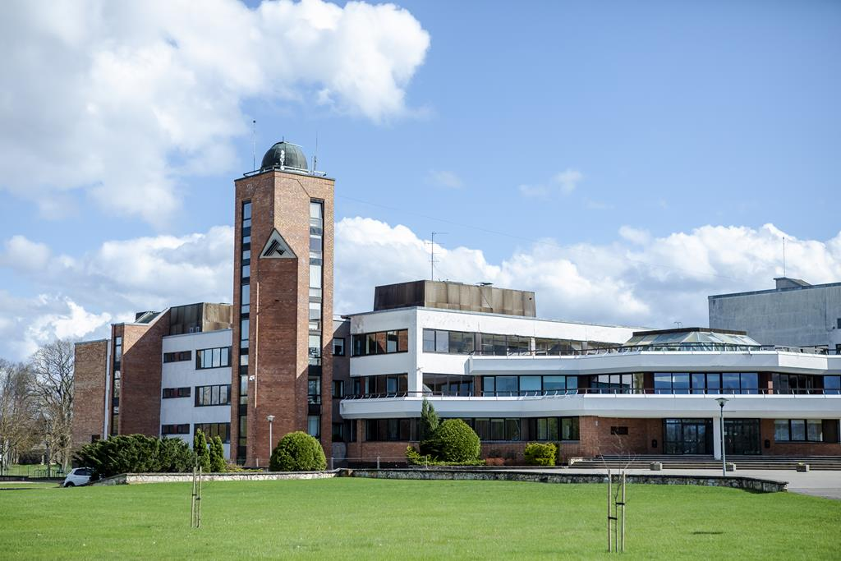
Ādažu VIDUSSKOLA

Slide 7
Ādažu VIDUSSKOLA
Apsaimniekošanā no 2023. gada 28. jūlija.
Ēka ir nodota ekspluatācijā 1986. gadā;
Ēkas kopējā platība (ieskaitot sporta centru) – 16201 m2. Skolas platība ēkā – 12320 m²;
Ēkas ikdienas uzturēšanas darbos ir iesaistītas 19 apkopējas, 4 dežuranti, 4 labiekārtošanas strādnieki un saimniecības pārzinis.
Izdevumi ēkas uzturēšanai 2024. gadā - 383 712 EUR:
  Turpinās darbi pie skolas ēkas energoefektivitātes paaugstināšanas - fasādes atjaunošana un siltināšana izmaksas 357 764 EUR;
  Trešā stāva gaitenī, starp A un B korpusiem un “Zaļajā zālē” sienu remonts - izmaksas 14 220 EUR;
  Jaunas tualešu kabīnes, nodalošās sienas un durvis izmaksas 5 559 EUR;
  Citi sīkie remontdarbi – 3 569 EUR.
  Apsardzes un ugunsdrošības sistēmu apkalpošana 2 600 EUR.
Izdevumi ēkas iekārtu uzturēšanā 2024.gadā – 54 841 EUR:
  Ventilācijas sistēmas apkalpošana 1 960 EUR;
  Apkures cauruļvadu remonts 3 146 EUR;
  Radiatoru uzstādīšana 5.gb un karstā ūdens siltummaiņa nomaiņa 3 178 EUR;
  Siltummezgla automātikas nomaiņa uz attālināti vadāmu Danfoss310, apgaismojuma 5 202 EUR;
  Uzstādīta jauna siltummezgla automātika izmaksas 3 059 EUR;
  Uzlabota skolas ēkas katlumājas darbība izmaksas 6 696 EUR;
  Nomainīti divi vecie āra apgaismes stabi uz jauniem, C korpusa 2.st pārbūvētas tualetes, izlīdzinātas grīdas un ieklāts jauns linoleja klājums, izbūvēta jauna lietus ūdens savākšanas drenāža un iebetonēta iebraukšanas zona, skolas ēkas katlumājas angāram izbūvēta jauna zibens aizsardzība izmaksas 31 600 EUR.
P/A CARNIKAVAS KOMUNĀLSERVISS I I 01.2025.

Slide 8
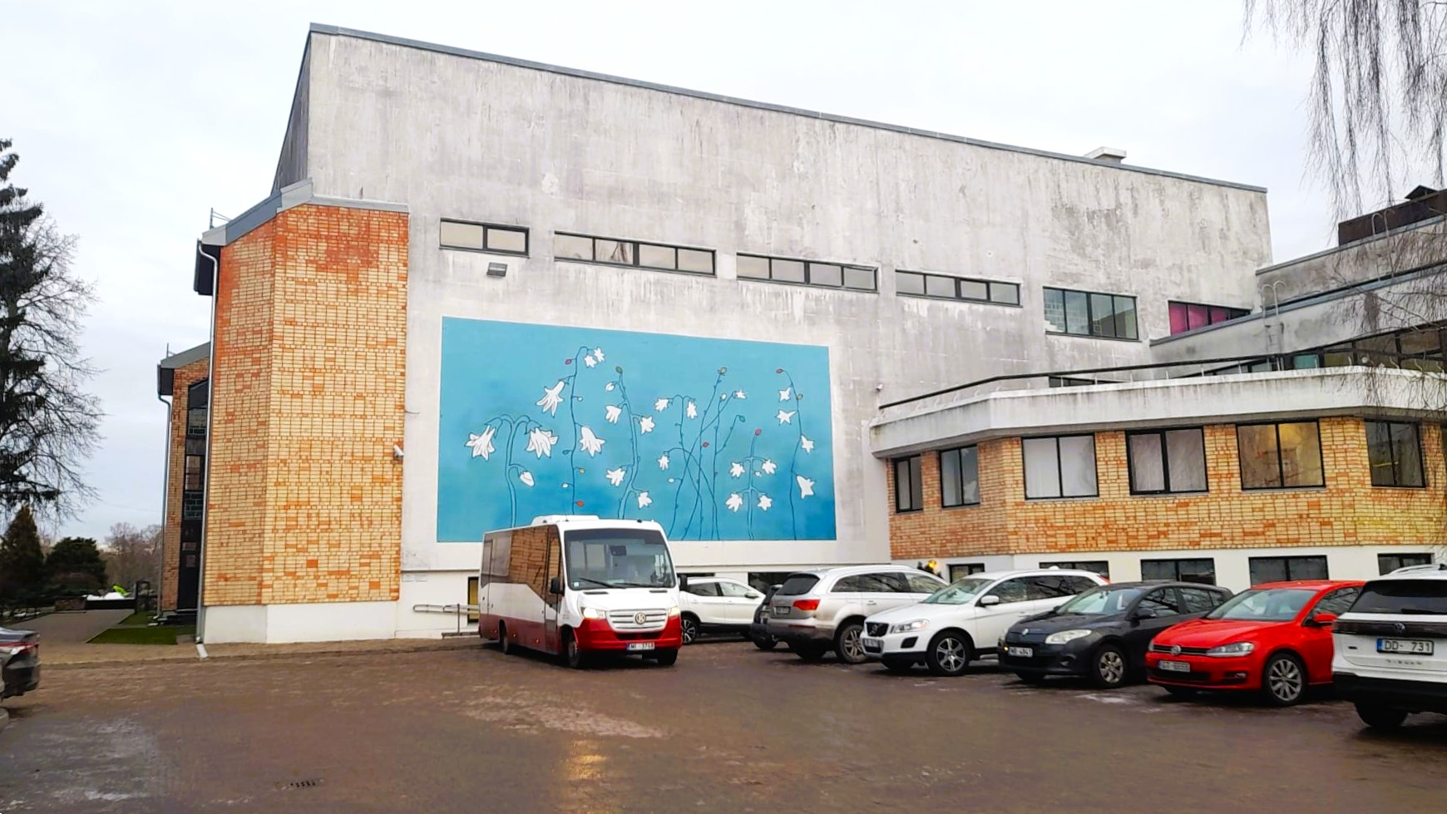
Ādažu sporta centRS
P/A CARNIKAVAS KOMUNĀLSERVISS I I 01.2025.

Slide 9
Ādažu sporta centRS
Apsaimniekošanā no 2023. gada 28. jūlija
Ēka ir nodota ekspluatācijā 2000. gadā;
Ēkas kopējā platība: 3881 m²
Ēkas ikdienas uzturēšanas darbos ir iesaistītas 8 apkopējas un saimniecības pārzinis.
Izdevumi ēkas uzturēšanai 2024. gadā kopā – 8 000 EUR:
  Hidroizolācijas atjaunošana peldbaseina pārplūdes rezervuārā - 1 208 EUR;
  Iekārto griestu nomaiņa koridoros pie skolēnu ģērbtuvēm - 2 388 EUR;
  Āra basketbola grozu konstrukciju (metāla savienojuma vietas) papildus nostiprināšana 4 gab - 1 197 EUR;
  Skatītāju ieejas pakāpienu un platformas remonts - 1 203 EUR;
  Apsardzes un ugunsdrošības sistēmu apkalpošana 2 004 EUR.
Izdevumi ēkas iekārtu uzturēšanā 2024.gadā – 4 174 EUR:
  Peldbaseinā tika nomainīts bojāts pretstraumes sūknis - 1 149 EUR;
  Lietus ūdens kanalizācijas remonts. Tika uzstādīta pārsūknēšanas stacija, lai pie lieliem lietus nokrišņiem neapplūstu ĀSC cokolstāvs - 3 025 EUR.
P/A CARNIKAVAS KOMUNĀLSERVISS I I 01.2025.

Slide 10
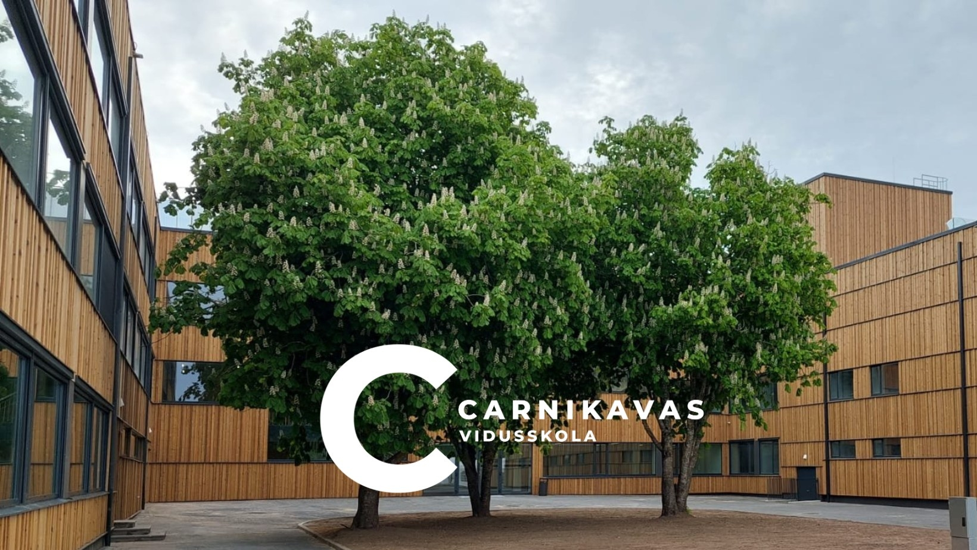

Slide 11
CARNIKAVAS VIDUSSKOLA
Apsaimniekošanā no 2023. gada 28. jūlija;
Ēka ir nodota ekspluatācijā 2022. gadā un labā tehniskā un vizuālā kārtībā. Spēkā ir garantija un pēc nepieciešamības tiek novērstas ēkas nepilnības;
Ēkas kopējā platība 7414,80 m^{2;}
Ēkas ikdienas uzturēšanas darbos ir iesaistītas 4 dežurantes, 1 vecākais labiekārtošanas strādnieks, 1 labiekārtošanas strādnieks un saimniecības pārzinis.
Izdevumi ēkas uzturēšanai 2024. gadā - 8 721 EUR (Izņemot telpu uzkopšanu, apkuri un darbinieku atalgojumu)
  BMS sistēmas apkalpošana 8 721 EUR.
Izdevumi ēkas iekārtu uzturēšanā 2024.gadā 10 560 EUR:
  Lifta tehniskā apkope 1050 EUR;
  Deratizācija un dezinfekcija 1750 EUR;
  Ventilācijas sistēmu iekārtu apkope 7760EUR;
P/A CARNIKAVAS KOMUNĀLSERVISS I I 01.2025.

Slide 12
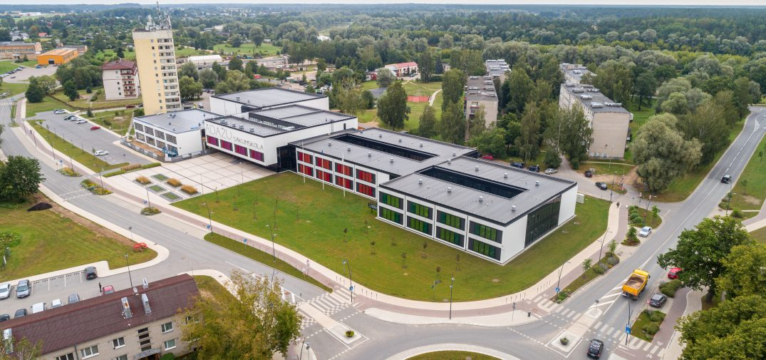
Ādažu sākumskola

Slide 13
Ādažu sākumskola
Apsaimniekošanā no 2023. gada 28. jūlija;
Ēka ir nodota ekspluatācijā 2019. gadā;
Ēkas kopējā platība 10 252,7 m²
Ēkas ikdienas uzturēšanas darbos ir iesaistītas 9 apkopējas, 2 labiekārtošanas strādnieki un saimniecības pārzinis.
Izdevumi ēkas uzturēšanai 2024. gadā – 20 100 EUR:
  Iekšējo un ārējo elektrotīklu apkalpošana (iekšējo un ārējo gaismekļu nomaiņa, slēdžu un rozešu nomaiņa,
  Sensoru maiņa un to programmēšana) 4200 EUR;
  Durvju remonti, mēbeļu remonts, tualešu kabīņu remonti, krāsošanas darbi, grīdas vaskošana aulā u.c.
  Logu mazgāšana (stikloto virsmu platība 3720m2) 7400 EUR;
  Deratizācijas pasākumi 1000 EUR;
  Atkritumu izvešana 7500 EUR.
Izdevumi ēkas iekārtu uzturēšanā 2024.gadā - 25 363 EUR:
  Ventilācijas sistēmas apkopes un filtru maiņa 11507 EUR;
  Ventilācijas sistēmas remonts 4790 EUR (PN 53 iekārtai bija nepieciešama pilnīga demontāža);
  Liftu apkopes un pārbaudes 1300 EUR;
  Apsardzes un ugunsdrošības sistēmu apkalpošana 4800 EUR;
  Apsardzes un ugunsdrošības sistēmu remonts 2966 EUR (apziņošanas sistēmai nomainīts viens;
  Modulis, ups akumulatoru nomaiņa, durvju magnētisko slēdzeņu maiņa).
P/A CARNIKAVAS KOMUNĀLSERVISS I I 01.2025.

Slide 14
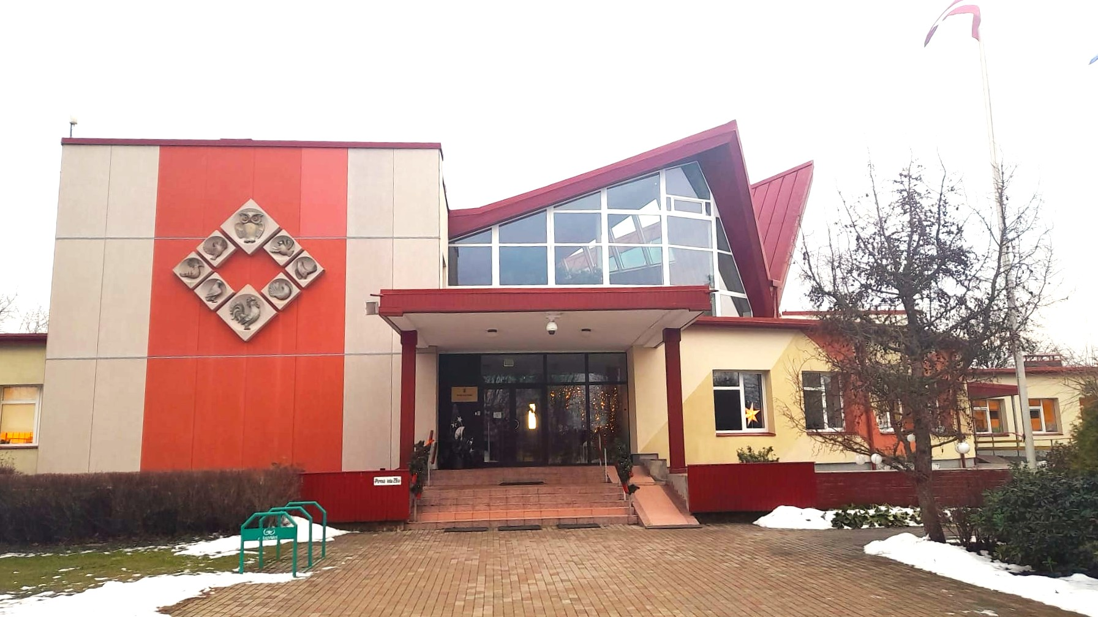
pII Strautiņš
P/A CARNIKAVAS KOMUNĀLSERVISS I I 01.2025.

Slide 15
pII Strautiņš
Apsaimniekošanā no 2023. gada 28. jūlija;
Ēka ir nodota ekspluatācijā 1981.gadā;
Platība 5 444,8 m²;
Ēkas ikdienas uzturēšanas darbos ir iesaistītas 4 apkopējas, 2 labiekārtošanas strādnieki, 2 dežuranti, 1 baseina kopēja, 1 dārzniece un saimniecības pārzinis.
Izdevumi ēkas uzturēšanai 2024. gadā 43 530 EUR:
  Terases balsta sienas remonts (pie 14.grupas) 14 200 EUR;
  Vēsturisko ieejas 2 vārtu, 4 vārtiņu maiņa un 6 stabu remonts 16 730 EUR;
  Jumta remonts būvdarbu garantijas ietvaros 7 000 EUR;
  Gaismekļu un elektroinstalācijas nomaiņa, kustïbas sensoru uzstādīšana 3 gaiteņos 3 740 EUR;
  Apsardzes un ugunsdrošības sistēmu apkalpošana 1860 EUR.
Izdevumi ēkas iekārtu uzturēšanā 2024.gadā 28 539 EUR:
  Baseina siltumskaitītāja uzstādīšana un automātikas uzstādīšana 12 539 EUR;
  Katlumājas cirkulācijas sūkņa nomaina 4 000 EUR;
  Apkures katla rezervuāra remonts 2 000 EUR;
  Rotaļu laukums bērniem 10 000 EUR.
P/A CARNIKAVAS KOMUNĀLSERVISS I I 01.2025.

Slide 16
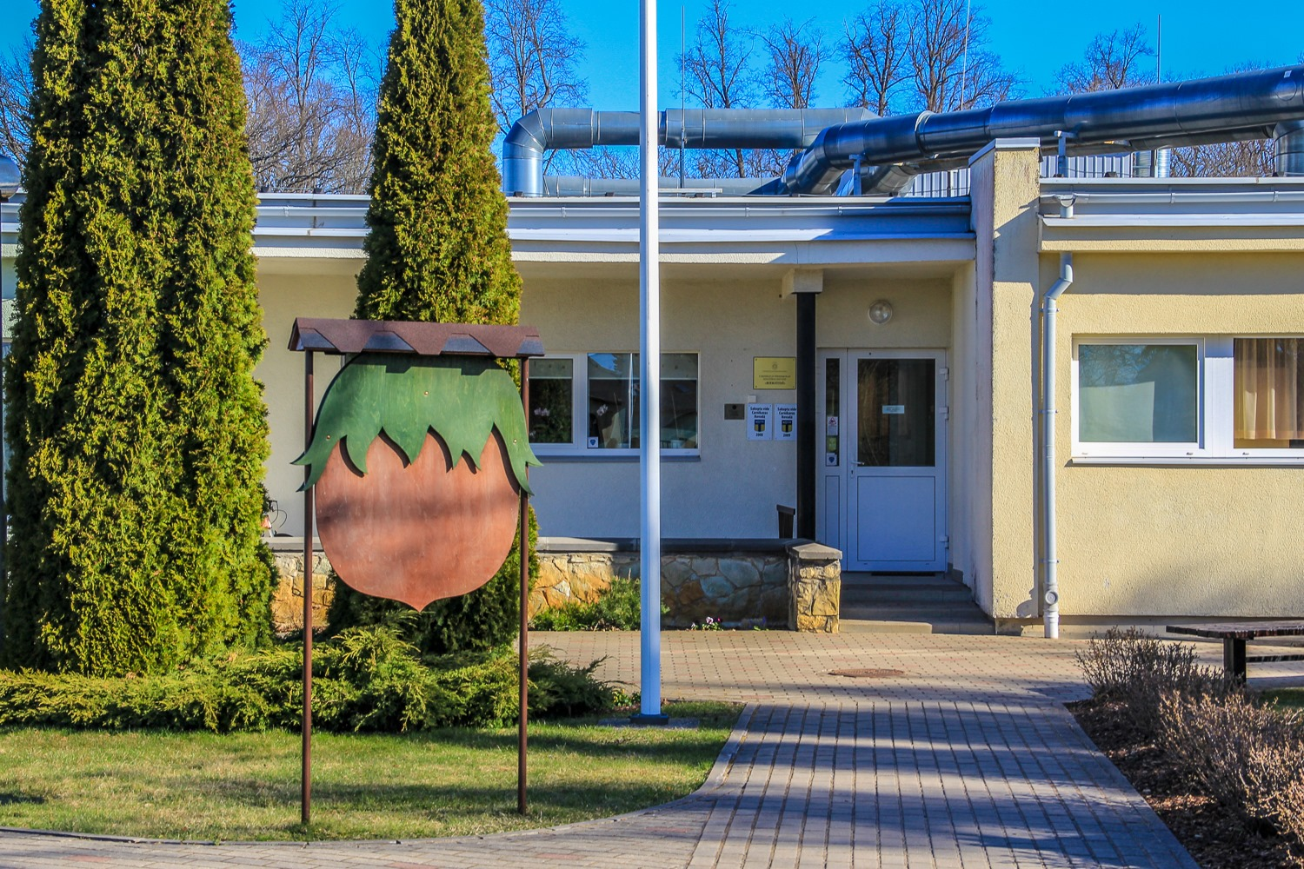
pII riekstiņš
P/A CARNIKAVAS KOMUNĀLSERVISS I I 11.12.2024.

Slide 17
pII riekstiņš
Apsaimniekošanā no 2014. gada 19. novembra;
Ēka ir nodota ekspluatācijā 1980.gadā;
Ēkas kopējā platība: 3006,8 m^{2;}
Ēkas apsaimniekošanā piedalās: 4 apkopējas, kas veic ikdienas telpu uzkopšanas darbus, savukārt teritorijas uzkopšanas darbus un remontdarbus veic viens strādnieks.
Izdevumi ēkas uzturēšanai 2024. gadā – 11 460 EUR:
  Jaunas membrānas ieklāšana peldbaseinā – 7494 EUR;
  Dienas gaismu lampu daļēja nomaiņa uz LED gaismekļiem – 2000 EUR;
  Aktu zāles griestu kosmētiskais remonts - 550 EUR;
  Ēkas vienstāvu daļas cokola kosmētiskais remonts - 400 EUR;
  Sienu kosmētiskais remonts 4 bērnu grupās - 500 EUR;
  Apsardzes un ugunsdrošības sistēmu apkalpošana - 516 EUR.
Izdevumi ēkas iekārtu uzturēšanā 2024.gadā – 15 792 EUR:
  Peldbaseina grīdu apkures pieslēgšana izbūvētajai siltumtrasei – 3654 EUR;
  Nosūces uzstādīšana un pieslēgšana pie AHU kanāla virtuvei – 4978EUR;
  Ventilācijas sistēmu iekārtu apkope - 2760 EUR;
  Silto grīdu apkures pieslēgšana izbūvētajai siltumtrasei peldbaseinā 4400 – EUR.
P/A CARNIKAVAS KOMUNĀLSERVISS I I 01.2025.

Slide 18
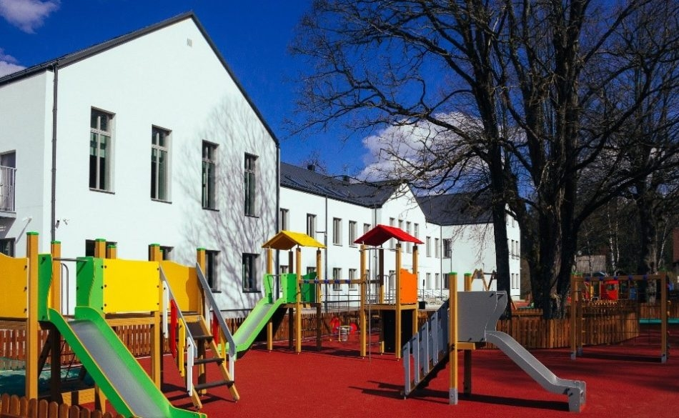
pII piejūra
P/A CARNIKAVAS KOMUNĀLSERVISS I I 01.2025.

Slide 19
pII piejūra
Apsaimniekošanā no 2017. gada 17. maija;
Ēka ir nodota ekspluatācijā 2021. gadā un labā tehniskā un vizuālā kārtībā. Spēkā ir garantija un pēc nepieciešamības tiek novērstas ēkas nepilnības;
Ēkas kopējā platība ir 2488,5 m2;
Ēkas ikdienas uzturēšanas darbos ir iesaistītas 4 apkopējas, 1 vecākais labiekārtošanas strādnieks un saimniecības pārzinis.
Izdevumi ēkas uzturēšanai 2024. gadā - 5 483 EUR:
  Uzstādītas jaunas durvju piekļuves un kontroles sistēmas 5 durvīm - 1490 EUR;
  Lifta tehniskās apkopes - 858 EUR;
  Dūmvada kanālu tīrīšana - 500 EUR;
  Ēkas energosertifikāta izstrāde - 1489 EUR;
  Apsardzes un ugunsdrošības sistēmu apkalpošana trīs ēkām - 1146 EUR
Izdevumi ēkas iekārtu uzturēšanā 2024.gadā - 2 547 EUR:
  Veikta lifta tehniskā sertificēšana - 102 EUR;
  Veikta apkures iekārtu un granulu silosa tehniskā apkope – 713 EUR;
  Veikta tehniskā apkope ugunsaizsardzības sistēmas UPS blokam - 145 EUR;
  Ugunsaizsardzības un apsardzes sistēmas tehniskā apkope - 1000 EUR;
  Ugunsdzēsības aparātu un ūdens krānu vizuālās un tehniskās apkopes veikšana - 95 EUR;
  Ventilācijas sistēmas tehniskā apkope - 492 EUR.
P/A CARNIKAVAS KOMUNĀLSERVISS I I 01.2025.

Slide 20
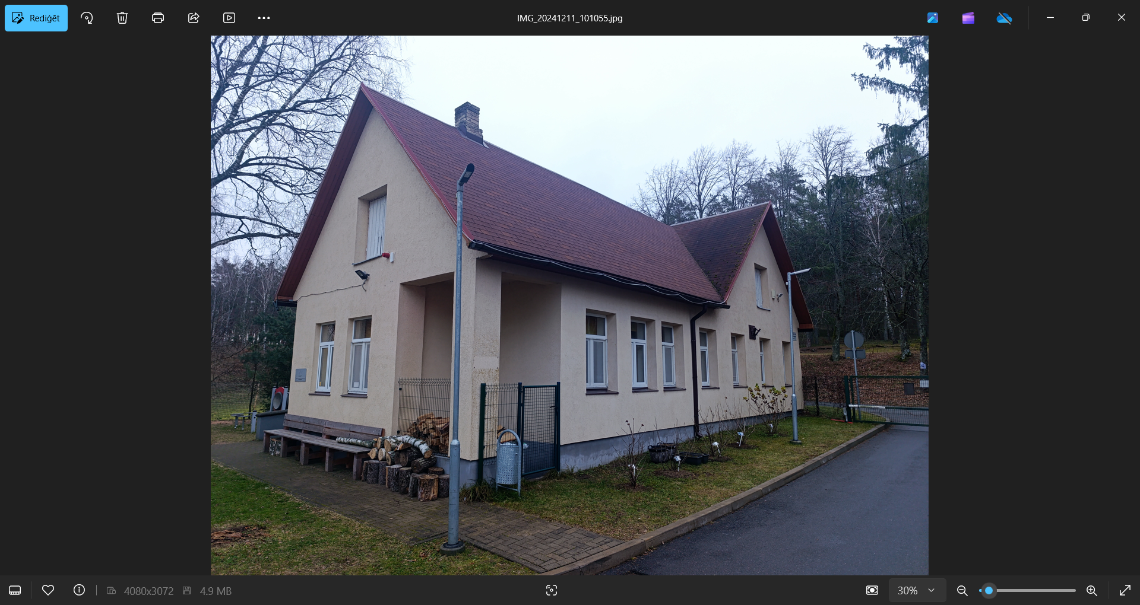
pII piejūra Bērnu un pieaugušo izaugsmes ĒKA «Ligzda»
Ēka kopējā platība 116.9m2. Ēka tiek uzturēta tehniskā kārtībā. Ēkai siltumapgāde nodrošināta no PII Piejūra apkures sistēmas.
Ēka tiek izmantota:
  Tehnoloģiju mācību jomas sasniedzamo rezultātu īstenošanai (vide ar nodrošinātu materiālo bāzi, kas pieejama visiem pirmsskolas izglītojamajiem);
  Programmas «STOP 4-7» īstenošanai Ādažu novada izglītojamajiem;
  Pedagogu/ pedagogu palīgu profesionālai pilnveidei;
  Meistarklašu organizēšanai darbiniekiem;
  Saliedēšanās pasākumu organizēšanai (darbinieku, vecāku);
  Interešu izglītības nodarbību organizēšanai;
  Individuālo tikšanos ar vecākiem organizēšanai;
  Pedagogu sapulču/ pedagoģisko sēžu organizēšanai;
  Ekoskolas padomes tikšanās organizēšanai.
P/A CARNIKAVAS KOMUNĀLSERVISS I I 01.2025.

Slide 21
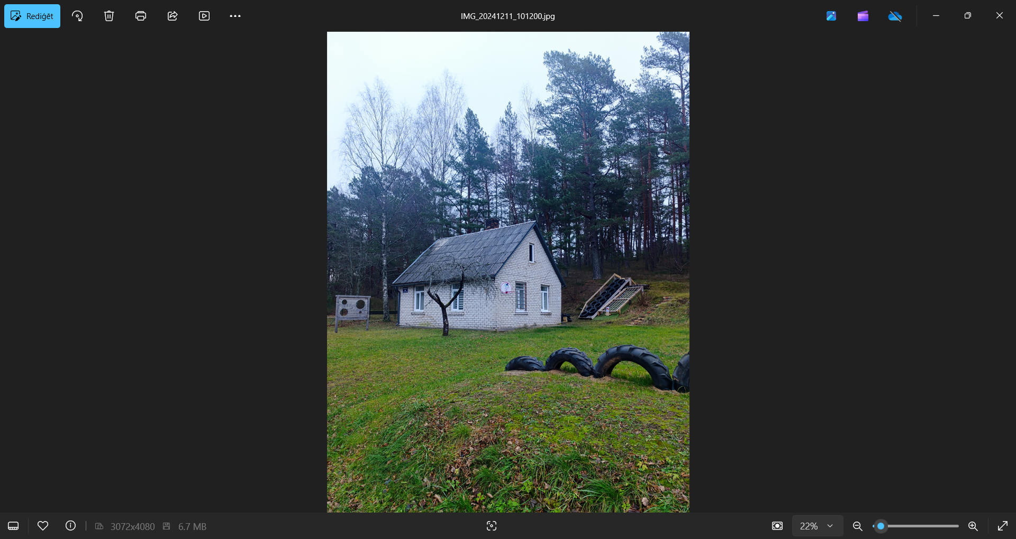
pII piejūra Bērnu un pieaugušo izaugsmes ĒKA «Ligzda» notiekošās darbības
Ēka atrodas PII Piejūra teritorijā, tās kopējā platība 57 m2. Ēka tiek uzturēta tehniskā kārtībā. Patreiz «Skolotāju māja » tiek izmantota gada siltajā periodā šādām darbībām.
Ēka tiek izmantota:
  Āra rotaļnodarbību materiālā bāze.
  Fiziskās izglītības un veselības mācību jomas, āra materiālās bāzes novietne, sporta pedagogu āra vides kabinets;
  Dabaszinātņu izziņas centrs (plānots izveidot).
  Ēkas pagalms tiek izmatots dažādu fizisko aktivitāšu pilnveidei.
P/A CARNIKAVAS KOMUNĀLSERVISS I I 01.2025.

Slide 22
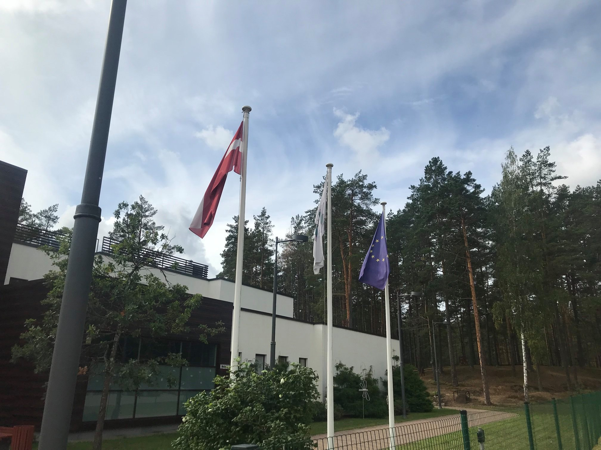
pII Mežavēji
P/A CARNIKAVAS KOMUNĀLSERVISS I I 01.2025.

Slide 23
pII Mežavēji
Apsaimniekošanā no 2023. gada 28.jūlija;
Ēka ir nodota ekspluatācijā 2009.gadā;
Centrālās ēkas platība 2940,8 m²;
Ēkas ikdienas uzturēšanas darbos ir iesaistītas 2 apkopējas, 1 vecākais labiekārtošanas strādnieks, 1 labiekārtošanas strādnieks un saimniecības pārzinis.
Izdevumi ēkas uzturēšanai 2024. gadā - 23846 EUR:
  Ieejas mezglu pakāpienu atjaunošana;
  Ieejas mezglu podestu atjaunošana;
  Pie grupiņu ieejām atjaunotas grīdas;
  Daļēji cokola un fasādes kosmētiskie darbi;
  Ēdamzāles kosmētiskais remonts - 200 EUR.
Izdevumi ēkas iekārtu uzturēšanā 2024.gadā 944 EUR:
  Katlumājas un baseina iekārtu aprīkošana ar detektoriem – 944 EUR
P/A CARNIKAVAS KOMUNĀLSERVISS I I 01.2025.

Slide 24
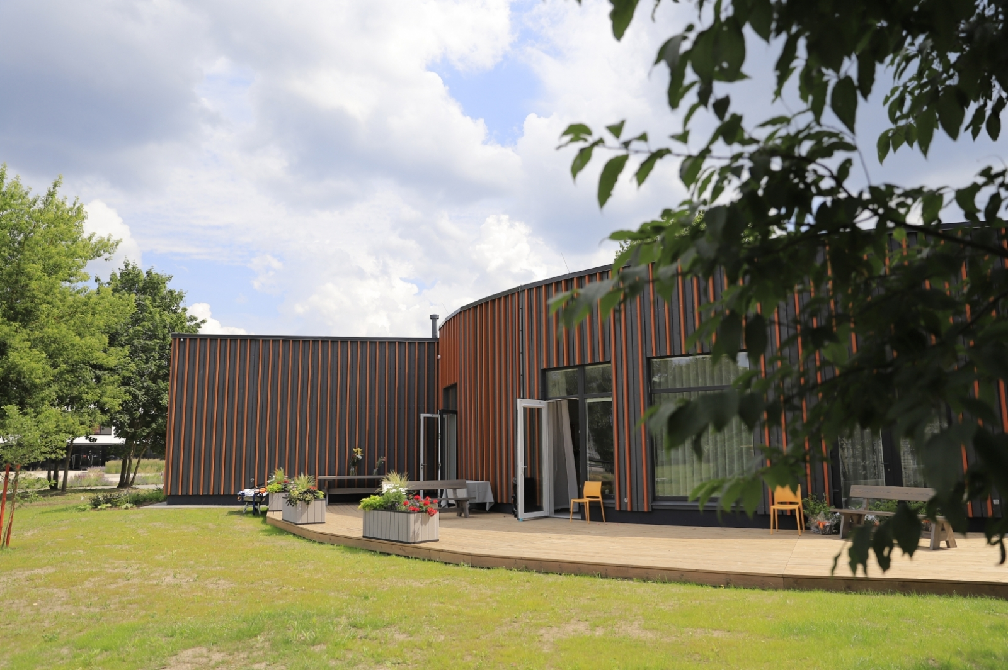
Dienas atbalsta un rehabilitācijas centrs “Ūdensroze”
P/A CARNIKAVAS KOMUNĀLSERVISS I I 01.2025.

Slide 25
Dienas atbalsta un rehabilitācijas centrs “Ūdensroze”
Apsaimniekošanā no 2023. gada 28. jūlija;
Ēka ir nodota ekspluatācijā 2022. gada 26. jūnijā spēkā ir garantija un pēc nepieciešamības tiek novērstas ēkas nepilnības,
Ēkas kopējā platība: 622.05 m^{2;}
Ēkas ikdienas uzturēšanas darbos ir iesaistītas 1 saimniecības pārzinis.
Izdevumi ēkas uzturēšanai 2024. gadā – 1 559 EUR:
  Apsardzes pakalpojumi - 1075 EUR;
  Elektropakalpojumu nodrošināšana - 484 EUR.
Izdevumi ēkas iekārtu uzturēšanā 2024.gadā – 1 471 EUR:
  Ventilācijas sistēmas tehniskā apkope – 1000 EUR;
  Ugunsaizsardzības un apsardzes sistēmas tehniskā apkope- 471,72 EUR.
P/A CARNIKAVAS KOMUNĀLSERVISS I I 01.2025.

Slide 26
SŪKŅU STACIJAS
P/A CARNIKAVAS KOMUNĀLSERVISS I I 01.2025.

Slide 27
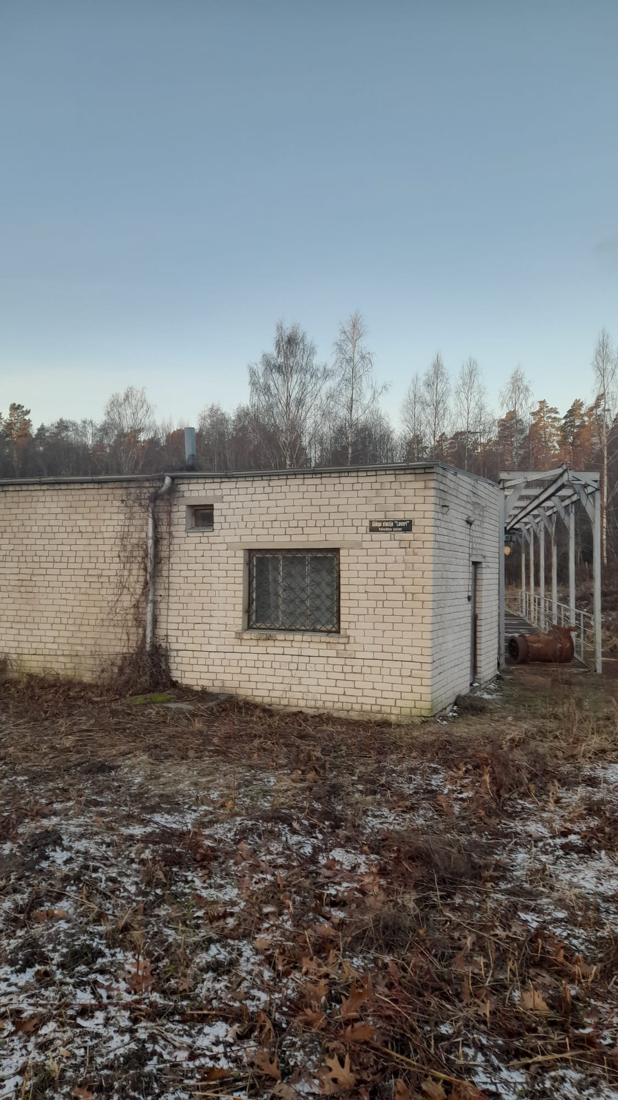
LAVERU SŪKŅU STACIJA
Apsaimniekošanā no 2006. gada 1. novembra
Ēka ir nodota ekspluatācijā 1970. gadā;
Ēka ir sliktā tehniskā stāvoklī. 2024. gadā veikti polderu sūkņu apkalpes tiltu remonti.
Sūkņu stacija pieteikta Lauku atbalsta dienesta finansējuma saņemšanai polderu sūkņu stacijas rekonstrukcijai
Izdevumi ēkas uzturēšanai 2024. gadā – 500 EUR:
  Tiek veikta objekta tehniskā apsardze, deratizācija un dezinfekcija - 500 EUR
P/A CARNIKAVAS KOMUNĀLSERVISS I I 01.2025.

Slide 28
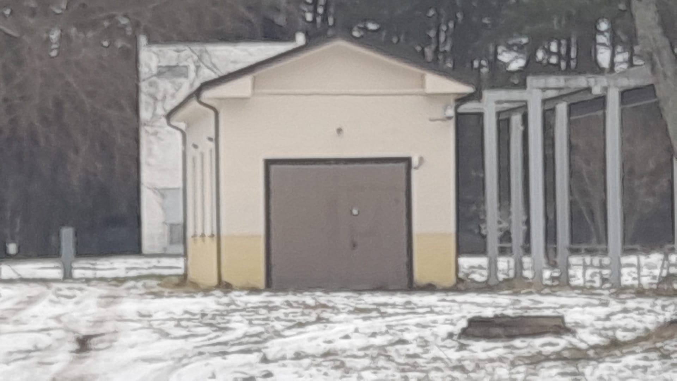
SŪKŅU STACIJA EIMURI
Apsaimniekošanā no 2006. gada 1. novembra.
Ēka ir nodota ekspluatācijā 2014. gadā;
Ēka ir labā tehniskā stāvoklī.
Izdevumi ēkas uzturēšanai 2024. gadā 520 EUR:
  Tiek veikta objekta tehniskā apsardze, deratizācija un dezinfekcija - 520 EUR.
P/A CARNIKAVAS KOMUNĀLSERVISS I I 01.2025.

Slide 29
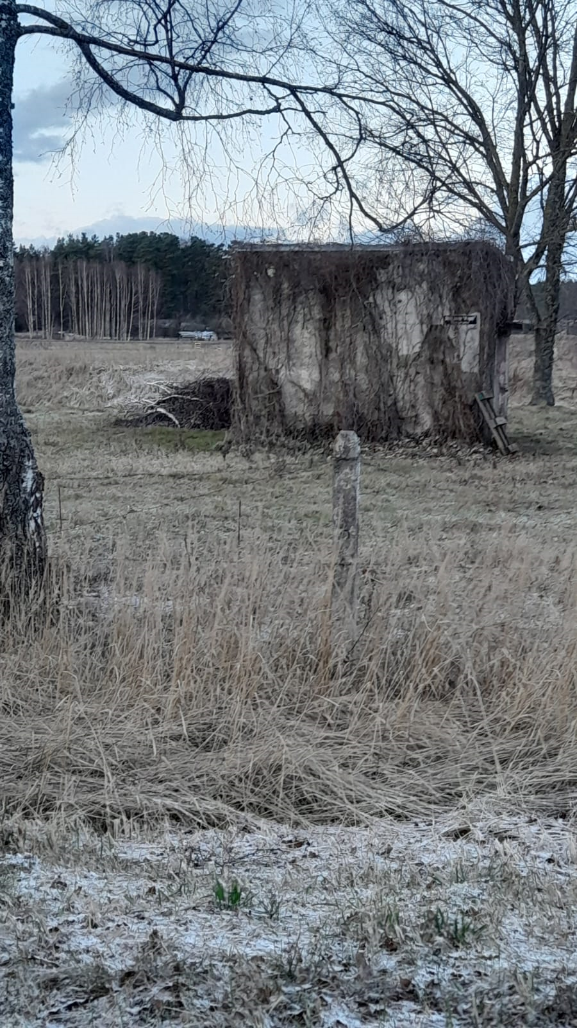
SŪKŅU STACIJA MANGAĻI
Apsaimniekošanā no 2006. gada 1. novembra.
Ēka ir nodota ekspluatācijā 1970. gadā;
Ēka ir sliktā tehniskā stāvoklī, nepieciešama stacijas pilnīga rekonstrukcija.
Izdevumi ēkas uzturēšanai 2024. gadā:
  Sūkņu vadības skapis iznests no ēkas
  Regulāri veikti poldera sūkņu tiltu remonti
P/A CARNIKAVAS KOMUNĀLSERVISS I I 01.2025.

Slide 30
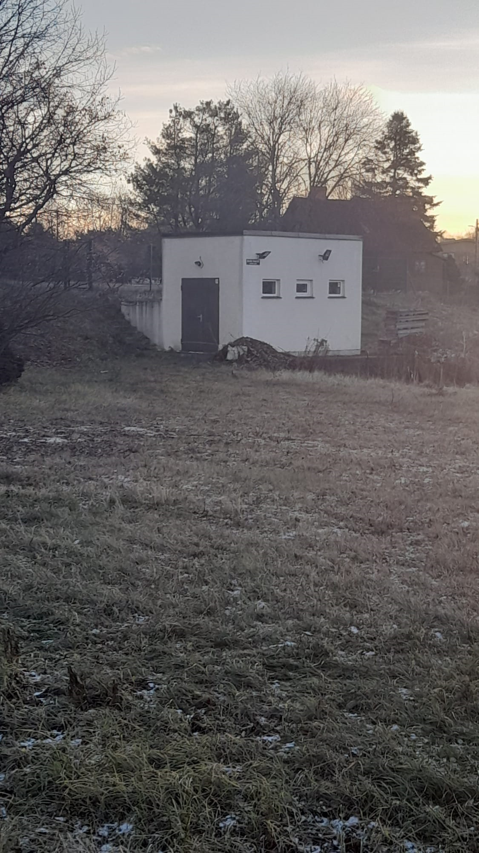
STRAUMES IELAS
SŪKŅU STACIJA
Apsaimniekošanā no 2006. gada 1. novembra.
Ēka ir nodota ekspluatācijā 2014. gadā;
Sūkņu stacija ir labā tehniskā stāvoklī.
Izdevumi ēkas uzturēšanai 2024. gadā- 500 EUR:
Tiek veikta objekta tehniskā apsardze, deratizācija un dezinfekcija- 500,-EUR
P/A CARNIKAVAS KOMUNĀLSERVISS I I 01.2025.

Slide 31
CITAS APSAIMNIEKOJAMĀS ĒKAS

Slide 32
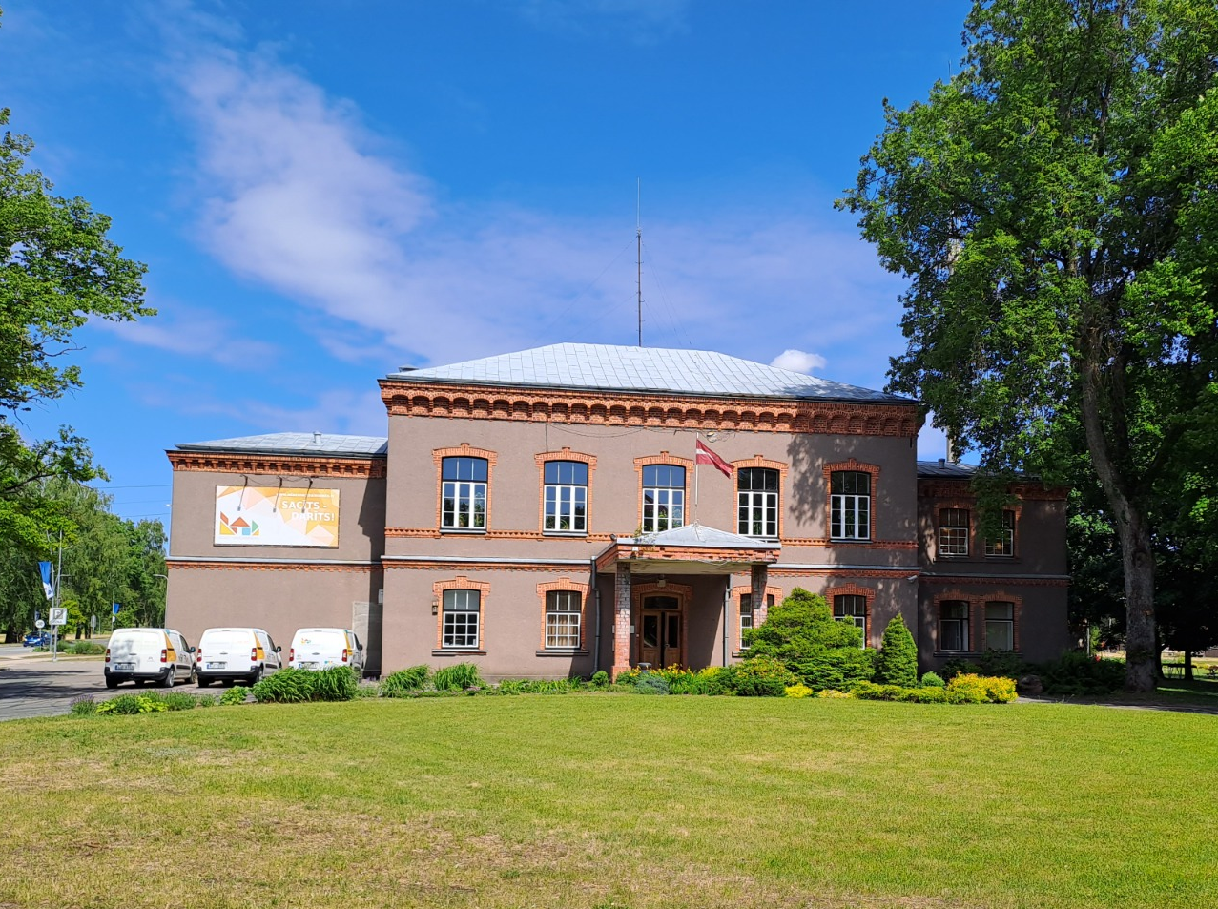
GAUJAS IELA 16
Apsaimniekošanā no 2022. gada 27. jūlija.
Ēka ir nodota ekspluatācijā 1890. gadā;
Ēkas platība 986.7m².
Izdevumi ēkas uzturēšanai 2024. gadā 14132 EUR:
UTAS sistēmas izbūve un rekonstrukcija- 13492 EUR;
Tiek veikta objekta UGD un tehniskā apsardze, deratizācija un dezinfekcija - 640EUR;
P/A CARNIKAVAS KOMUNĀLSERVISS I I 01.2025.

Slide 33
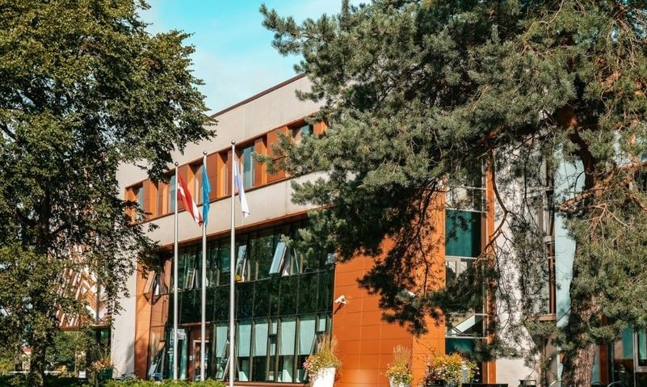
GAUJAS IELA 33A
Apsaimniekošanā no 2022. gada 27. jūlija
Ēka ir nodota ekspluatācijā 2009. gadā;
Ēkas platība 6582.2 m2;
Izdevumi ēkas uzturēšanai 2024. gadā –
36 258 EUR:
Jumta remonta darbi- 10 145 EUR;
Ugunsgrēka atklāšanas un trauksmes signalizācijas sistēmas remontdarbi –
6 762 EUR;
Ādažu kultūras centra skatuves grīdas atjaunošana- 19 351 EUR.
P/A CARNIKAVAS KOMUNĀLSERVISS I I 01.2025.

Slide 34
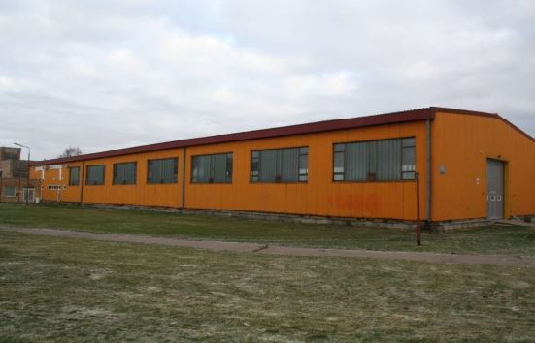
PIRMĀ IELA 42
Ugunsdzēsēju depo un Ādažu labiekārtošanas nodaļas bāze apsaimniekošanā no 2022. gada 27. jūlija
Ēka ir nodota ekspluatācijā 1995. gadā;
Ēkas platība 1421.9 m².
Izdevumi ēkas uzturēšanai 2024. gadā –1080 EUR:
Veikti ēkas uzturēšanas darbi, sanitārā tīrīšana, santehnikas remontdarbi un iekārtu nomaiņa - 400 EUR;
Tiek veikta objekta UGD un tehniskā apsardze, deratizācija un dezinfekcija-
680 EUR.
P/A CARNIKAVAS KOMUNĀLSERVISS I I 01.2025.

Slide 35
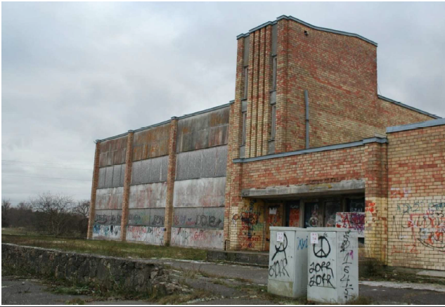
PIRMĀ IELA 42A
Apsaimniekošanā no 2022. gada 27. jūlija.
Ēka ir sliktā tehniskā stāvoklī un netiek izmantota. Ēka ir iekonservēta un tai nepieciešama rekonstrukcija.
P/A CARNIKAVAS KOMUNĀLSERVISS I I 01.2025.

Slide 36
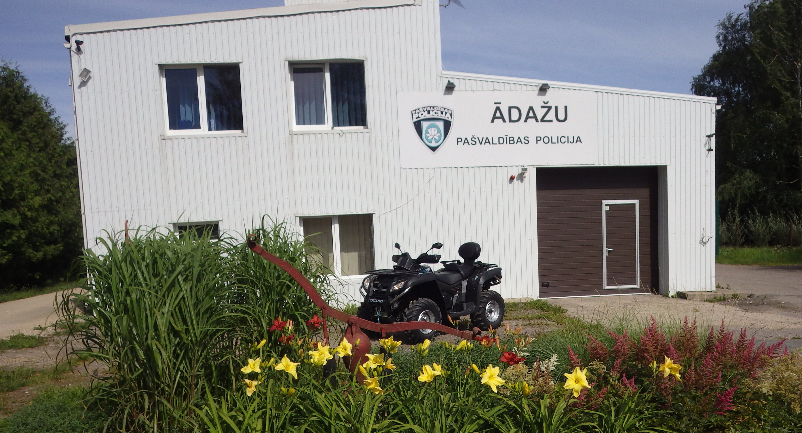
DEPO IELA 2
Pašvaldības policijas ēka apsaimniekošanā no 2023. gada 28. jūnija;
Ēkas platība 193.9m².
Izdevumi ēkas uzturēšanai 2024. gadā –12780 EUR:
Ēkā uzstādīts jauns kondicionieris – 2000 EUR;
Regulāri veikti santehniskie un elektromontāžas darbi – 300 EUR;
Nodrošināti ēkas sanitārās kopšanas darbi- 9800 EUR;
Tiek veikta objekta UGD un tehniskā apsardze, deratizācija un dezinfekcija – 680 EUR.
P/A CARNIKAVAS KOMUNĀLSERVISS I I 01.2025.

Slide 37
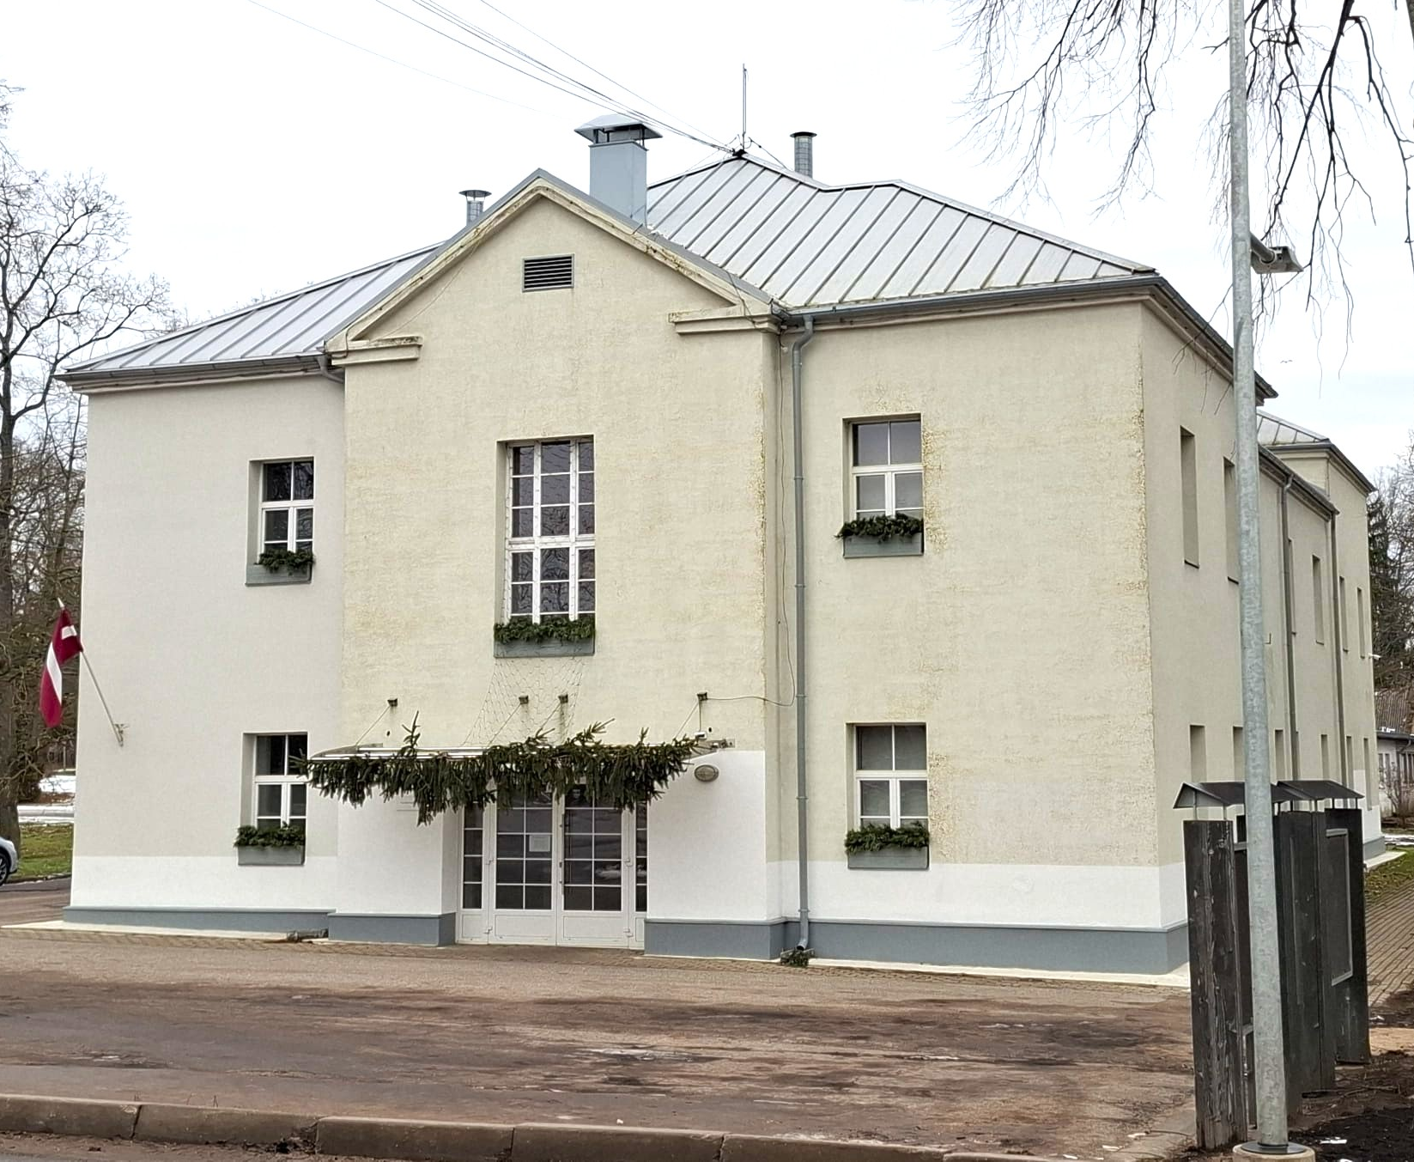
TN OZOLAINE
Apsaimniekošanā no 2014. gada 27. martu;
Ēkas platība 788,4m².
Ēka ir nodota ekspluatācijā . 2004 gadā 12 novembrī
Ēkai nepieciešams veikt fasādes un jumta remontu. Darbu izmaksas paredzētas 2025.g. budžetā
Izdevumi ēkas uzturēšanai 2024. gadā – 23 967 EUR:
20Tautas nama cokola daļas siltināšana, tekņu un noteku nomaiņa – 23 347 EUR;
Tiek veikta objekta UGD un tehniskā apsardze, deratizācija un dezinfekcija- 620 EUR.
P/A CARNIKAVAS KOMUNĀLSERVISS I I 01.2025.

Slide 38
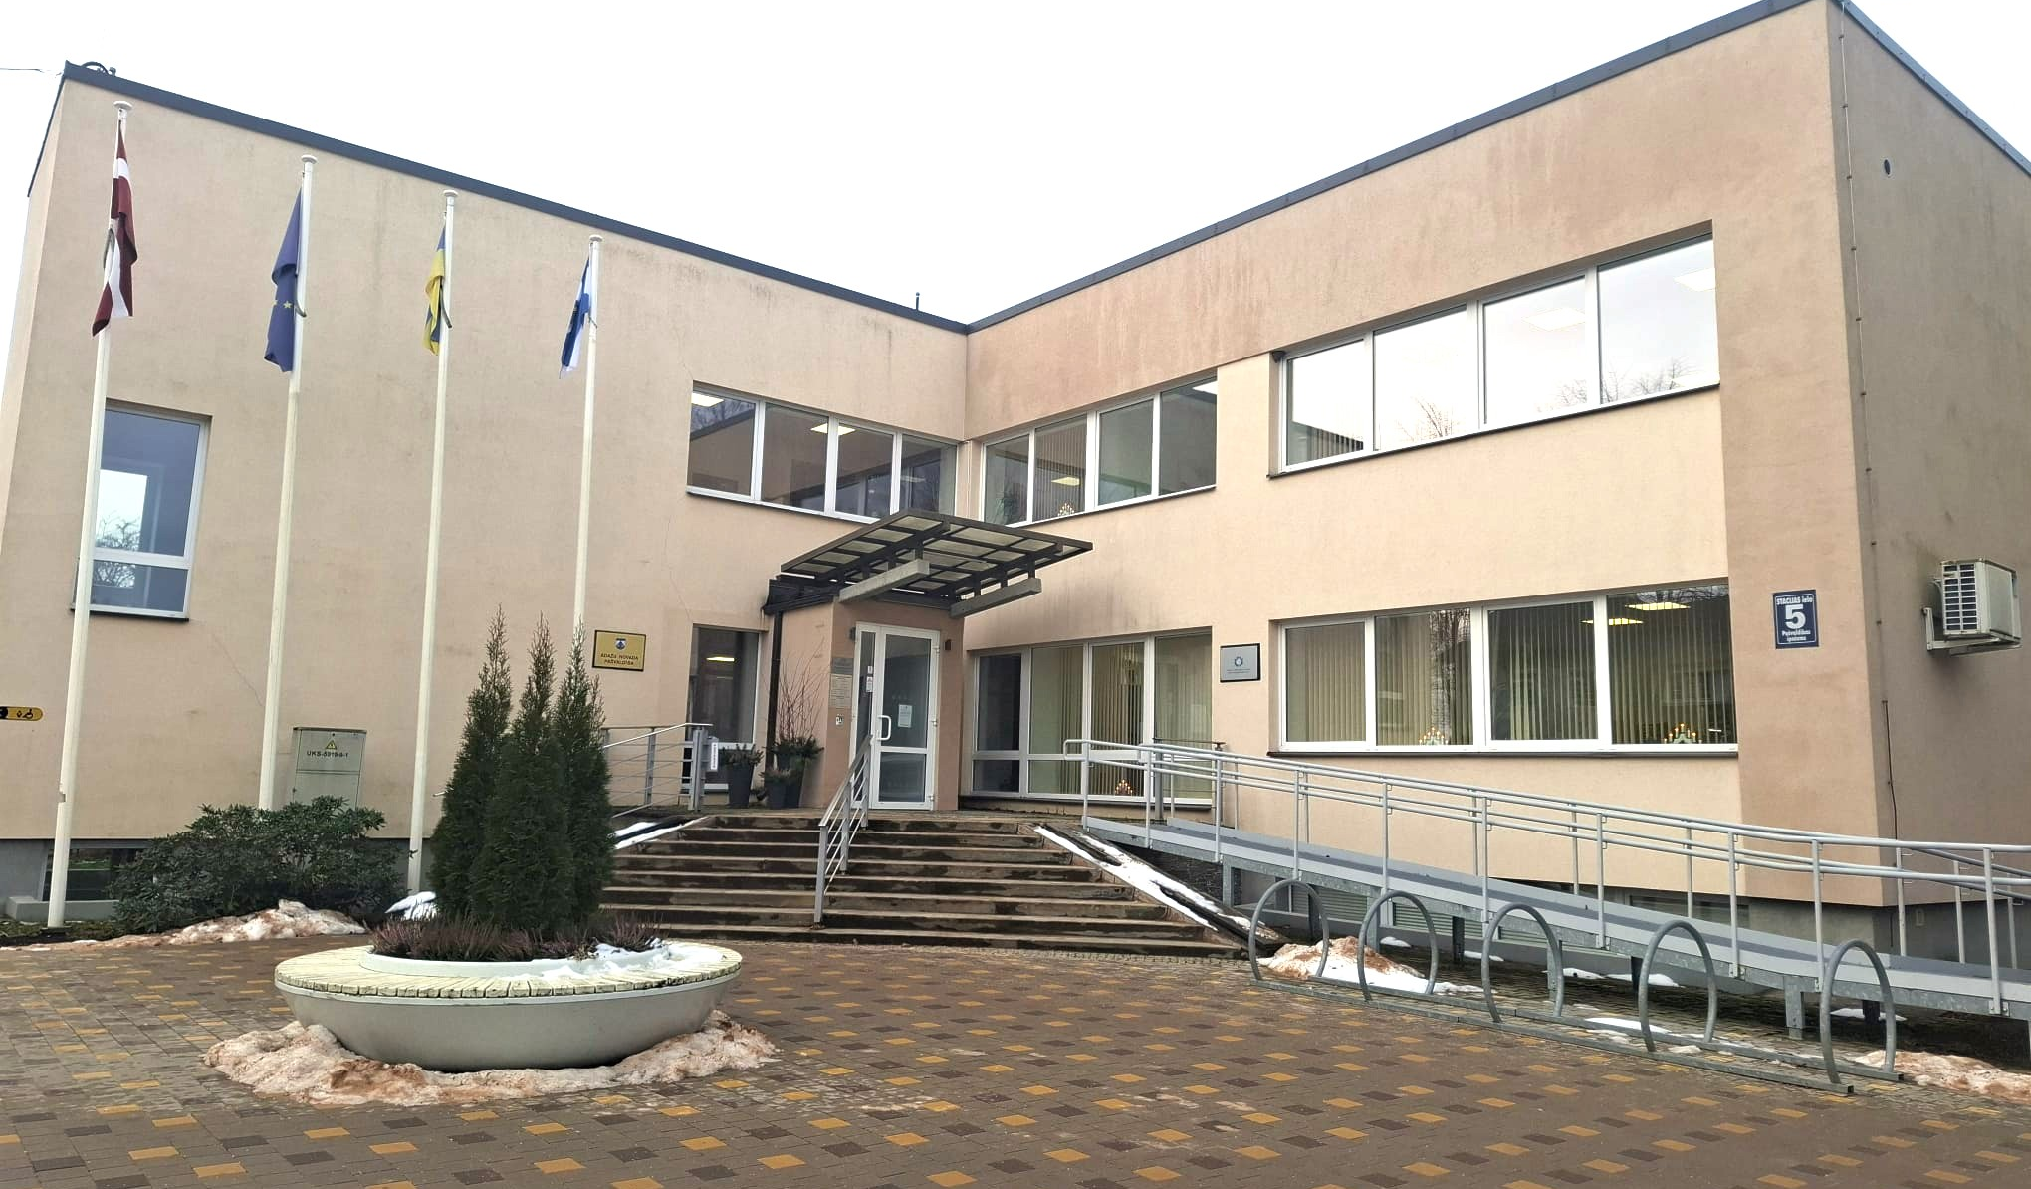
STACIJAS IELA 5
Apsaimniekošanā no 2014. gada 27. martu;
Ēkas platība 1289.8m²
Ēka ir nodota ekspluatācijā 1985. gadā;
Izdevumi ēkas uzturēšanai 2024. gadā – 9771 EUR:
Bāriņtiesas telpu remonts 600,-Eur;
Dzimtsaraksta telpu remonts 400,-Eur;
Ēkas cokola remonts 500,-Eur;
Pirmā stāva virtuves remonts-1200,-Eur;
Tika veikta objekta UGD un tehniskā apsardze, deratizācija un dezinfekcija- 660,- EUR;
Siltummezgla remonts 7011,-EUR
P/A CARNIKAVAS KOMUNĀLSERVISS I I 01.2025.

Slide 39
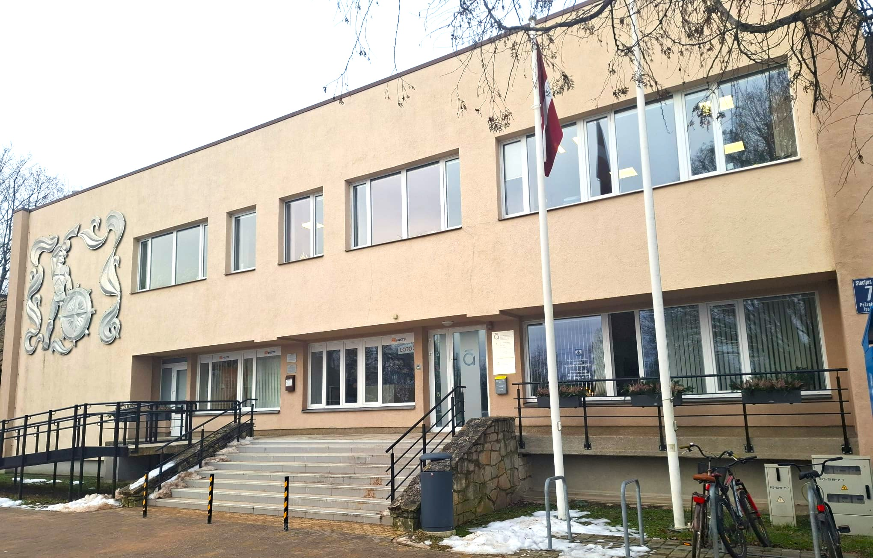
STACIJAS IELA 7
Apsaimniekošanā no 2004. gada 2. februārī
Ēkas platība 859m².
Ēka ir nodota ekspluatācijā . 1985 gadā;
Izdevumi ēkas uzturēšanai 2024. gadā 4776 EUR:
Ieejas pandusa remonts- 300,-EUR;
Divu 2 st. kabinetu remonts- 400,-EUR;
Tiek veikta objekta UGD un tehniskā apsardze, deratizācija un dezinfekcija - 620,-EUR;
Siltummezgla remonts 3456,-EUR.
P/A CARNIKAVAS KOMUNĀLSERVISS I I 01.2025.

Slide 40
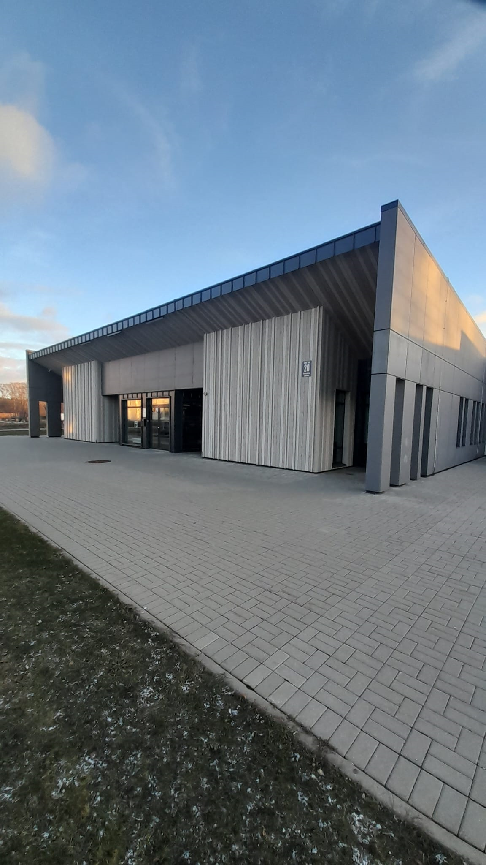
GARĀ IELA 20
Multifunkcionālā ēka apsaimniekošanā no 2020. gada 20. maija;
Ēkas platība 2514.7m².
Ēka ir nodota ekspluatācijā 2019 gadā;
Izdevumi ēkas uzturēšanai 2024. gadā – EUR: 19 396 EUR
Telpu pielāgošana ārstu praksei – 14 835 EUR
Ģipškartona sienu un durvju aiļu izbūve MMS telpās – 3 921 EUR;
Tiek veikta objekta UGD un tehniskā apsardze, deratizācija un dezinfekcija – 640 EUR;
P/A CARNIKAVAS KOMUNĀLSERVISS I I 01.2025.

Slide 41
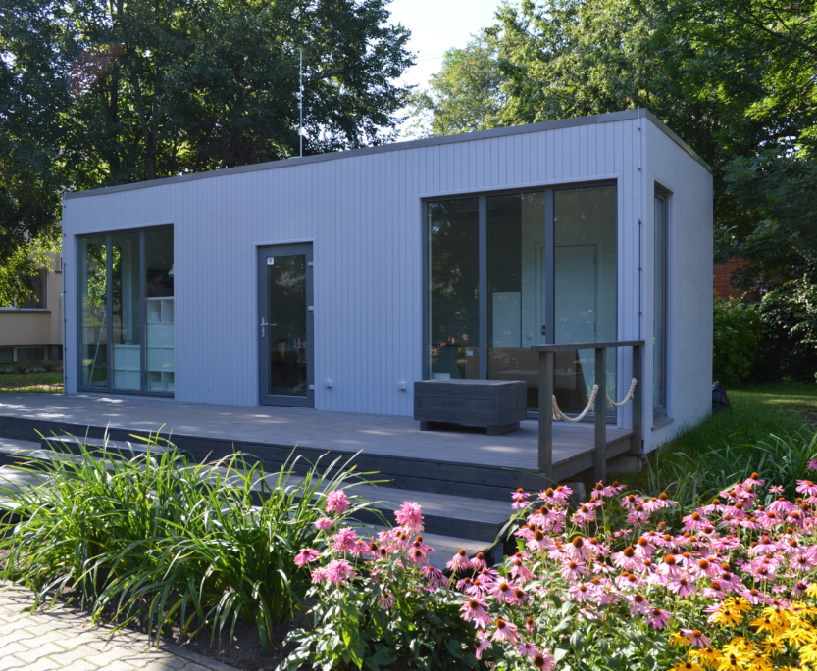
RĪGAS IELA 16
Informācijas centrs apsaimniekošanā no 2020. gada 22. aprīļa;
Ēkas platība 18m²;
Izdevumi ēkas uzturēšanai 2024. gadā:
Veikti kabinetu labiekārtošanas darbi;
Ieejas pandusa remontdarbi:
P/A CARNIKAVAS KOMUNĀLSERVISS I I 01.2025.

Slide 42
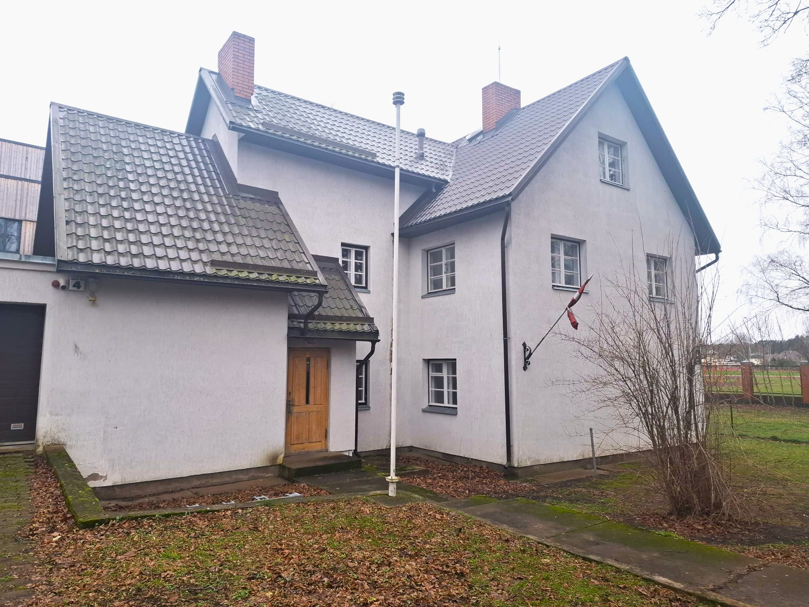
JŪRAS IELA 4
Apsaimniekošanā no 2011. gada 28. jūnija.
Ēka ir nodota ekspluatācijā 1930. gadā;
Ēkas virszemes stāvu skaits 3 un pazemes stāvu skaits 1, kopējā platība 299.9m².
Izdevumi ēkas uzturēšanai 2024. gadā – 1 652 EUR:
Apsardzes pakalpojumi - 425 EUR;
Gāze (abonēšanas maksa) - 67 EUR;
Elektrība 334 - EUR;
Ēkas uzturēšanai kopā 826 - EUR.
P/A CARNIKAVAS KOMUNĀLSERVISS I I 01.2025.

Slide 43
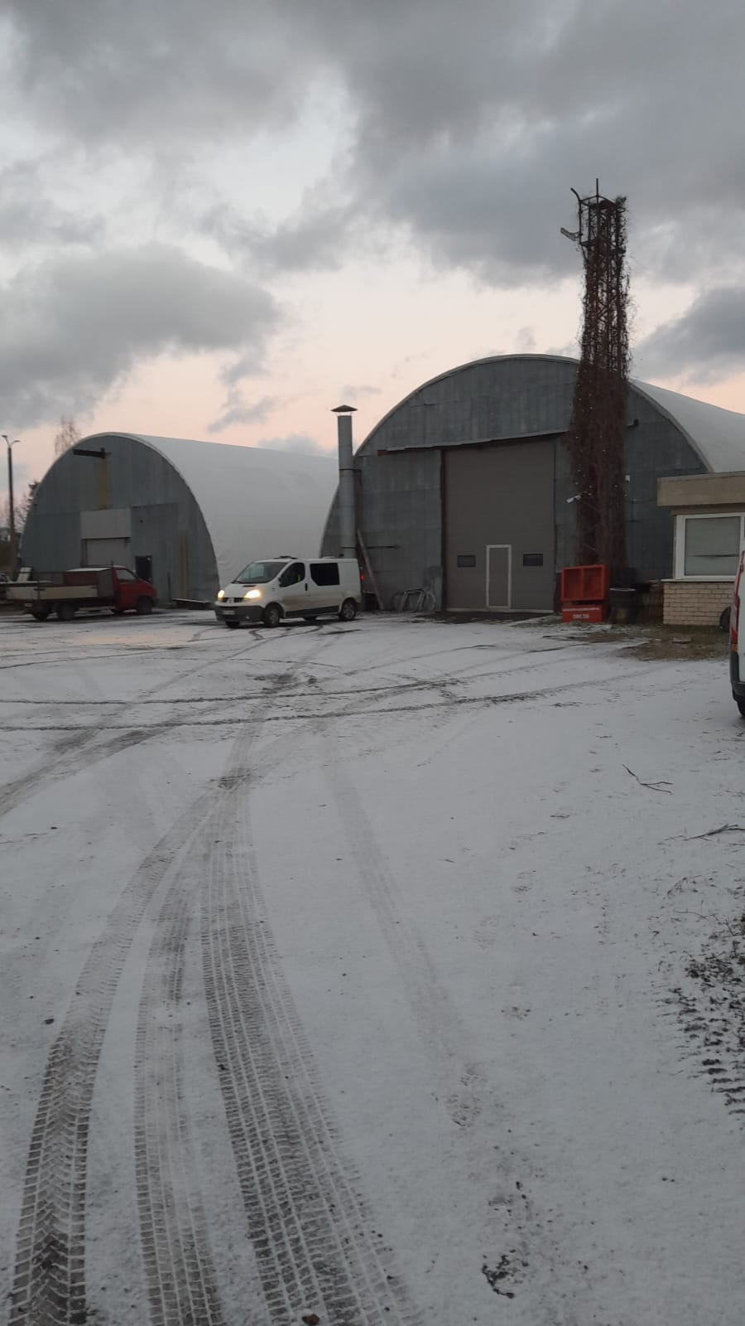
ZĀĢERI, JOMAS IELA 5
Atrodas divas angāra ēkas, kas nodotas apsaimniekošanā no 2012. gada 3. decembra.
Izdevumi ēku uzturēšanai 2024. gadā –
20 603 EUR:
Angāram Zāģeri 2 uzklāta jumta membrāna. Izmaksas – 5 805 EUR;
Angārā Zāģeri 1 uzstādīta plauktu sistēma instrumentu un iekārtu novietošanai. Izmaksas – 3 300 EUR;
Angāros uzstādīts granulu apkures katls izbūvēta apkures sistēma. Izmaksas – 11 198 EUR;
Uzbūvēta granulu novietne, krāsu un būvniecības maisījumu noliktava - 300 EUR.
P/A CARNIKAVAS KOMUNĀLSERVISS I I 01.2025.

Slide 44
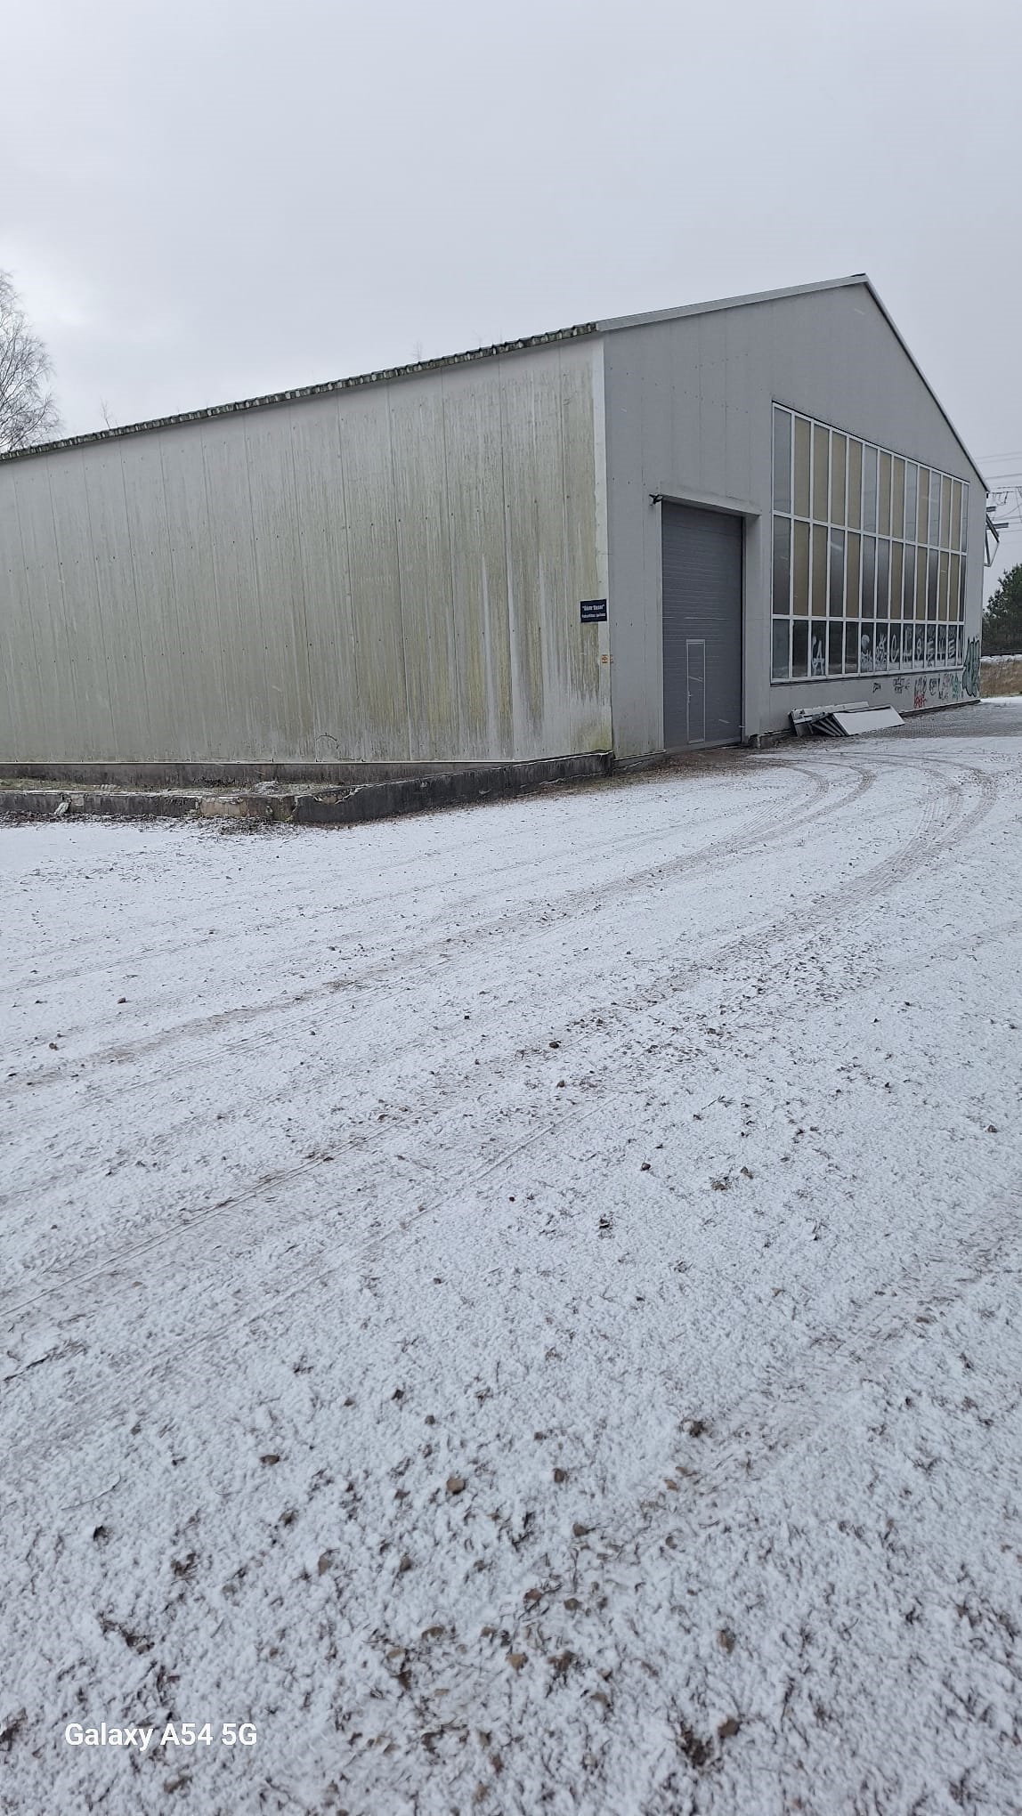
ŪDENSBLUSAS - ANGĀRS
Apsaimniekošanā no 2015. gada 6. aprīlī;
Izdevumi ēkas uzturēšanai 2024. gadā 650 EUR:
Tiek veikta objekta tehniskā apsardze, deratizācija un dezinfekcija – 530 EUR;
Objektā nomainītas stikla paketes, pēc vandālisma akta - 120 EUR;
Angārs tiek izmantots inventāra uzglabāšanai, dārzu un ielu kopšanas tehnikas uzglabāšanai, ziemas ceļu apstrādes materiālu uzglabāšanai.
P/A CARNIKAVAS KOMUNĀLSERVISS I I 01.2025.

Slide 45
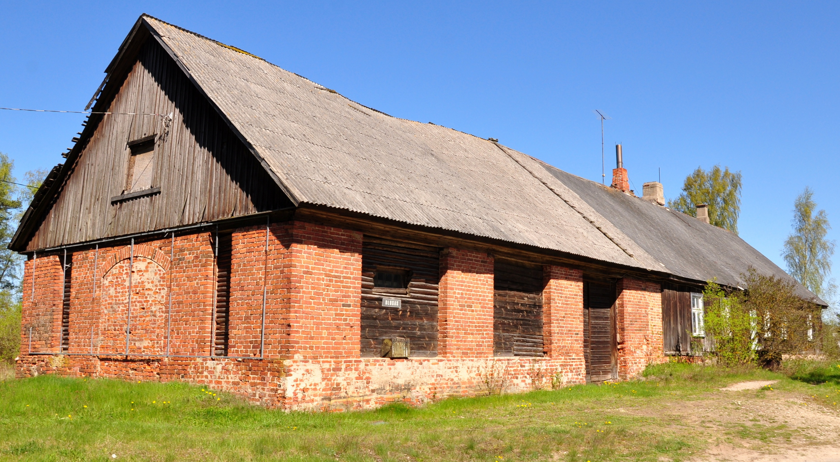
BLUSAS
Apsaimniekošanā no 2016. gada 6. maijā;
Izdevumi ēkas uzturēšanai 2024. gadā 540 EUR:
  Tiek veikta objekta UGD un tehniskā apsardze, nodrošināti deratizācijas un dezinfekcijas pakalpojumi 540 EUR;
  Tiek veikta objekta tehnikās apsekošanas atzinuma izstrāde.
P/A CARNIKAVAS KOMUNĀLSERVISS I I 01.2025.

Slide 46
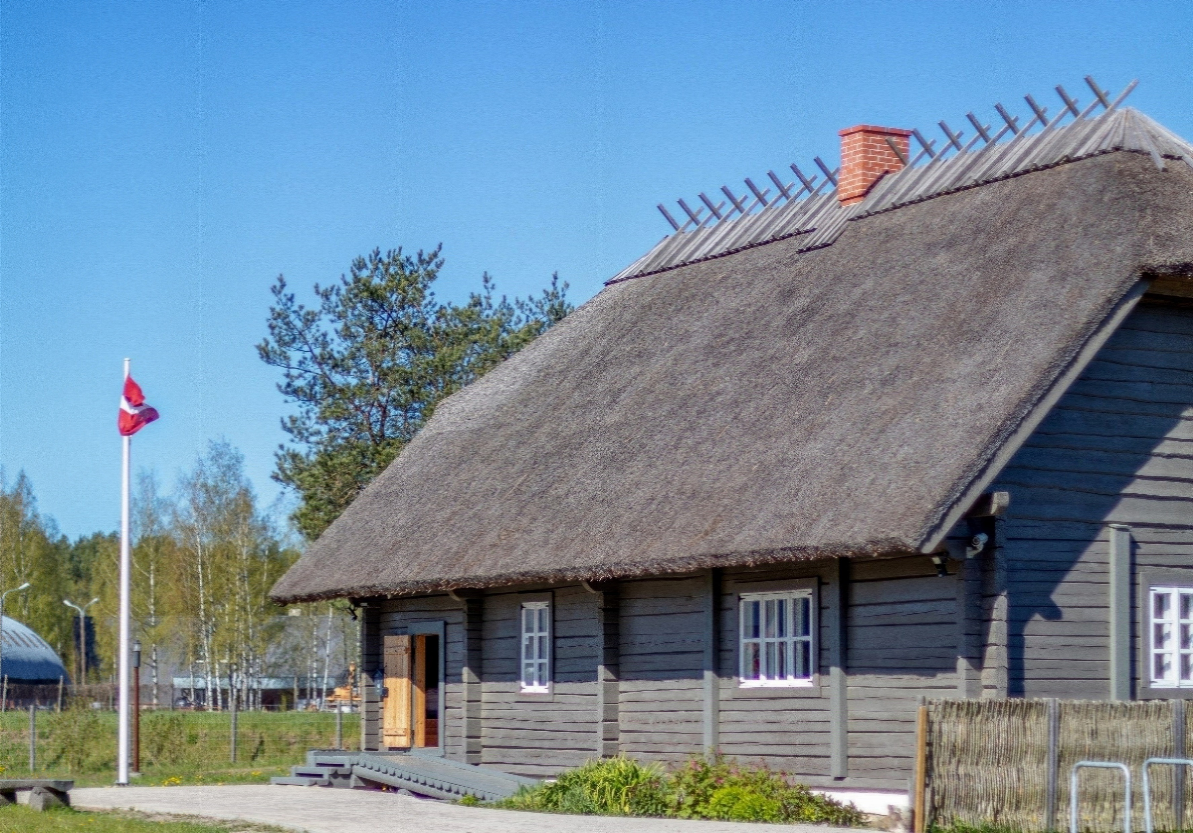
JOMAS IELA 7
Atrodas 3 ēkas – novadpētniecības centra ēka apsaimniekošanā no 2012. gada 21. novembra un laivu nojume, saimniecības ēka no 2020. gada 22. aprīļa;
Izdevumi ēkas uzturēšanai 2024. gadā – 1240 EUR:
  Tiek veikta objekta UGD un tehniskā apsardze, deratizācija un dezinsekcija – 540 EUR;
  2024. gadā izbūvēts jauns ieejas pandus. Veikta mēbeļu restaurācija, uzstādītas dekorācijas un informācijas norādes- 200 EUR;
  Laivu nojumē izbūvēta telpa ratiņkrēslu transportēšanas ratiņiem 300 EUR;
  Pastāvīgi tiek veikts teritorijas labiekārtojuma elementu remonts un krāsošana - 200 EUR.
P/A CARNIKAVAS KOMUNĀLSERVISS I I 01.2025.

Slide 47
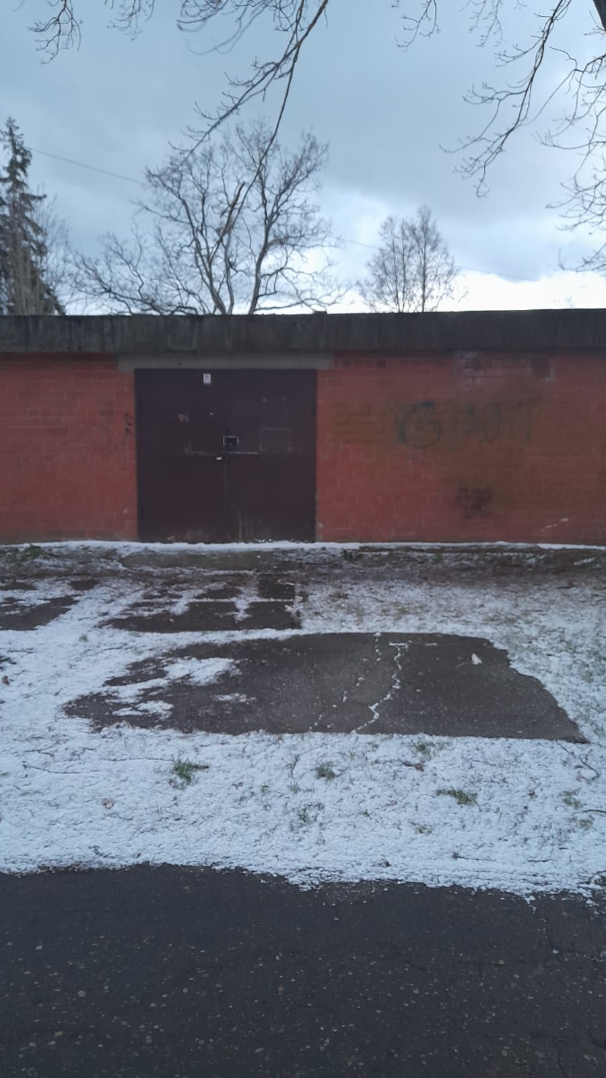
ZVEJNIEKU IELA 23
NOLIKTAVA
Materiālu un dārza tehnikas noliktava apsaimniekošanā no 2021. gada 29. septembrī.
Izdevumi ēkas uzturēšanai 2024. gadā – 490 EUR:
Tiek veikta objekta tehniskā apsardze, deratizācija un dezinfekcija - 490EUR;
Ēka apmierinošā tehniskā stāvoklī.
P/A CARNIKAVAS KOMUNĀLSERVISS I I 01.2025.

Slide 48
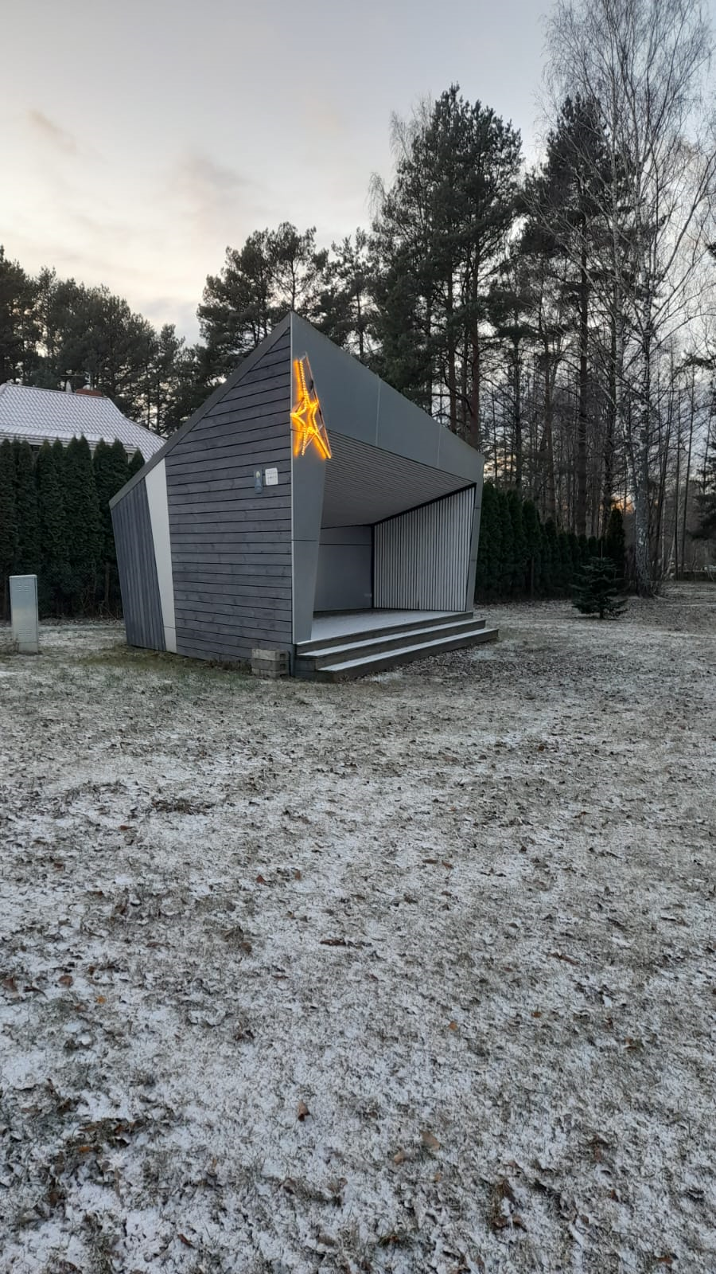
CĪRUĻU IELA 8, KALNGALE
Estrāde apsaimniekošanā no 2020. gada 23. decembra.
Ēkas platība 20.8m²;
Izdevumi ēkas uzturēšanai 2024. gadā:
Veikta estrādes krāsošana un nelieli koka konstrukciju remontdarbi.
P/A CARNIKAVAS KOMUNĀLSERVISS I I 01.2025.

Slide 49
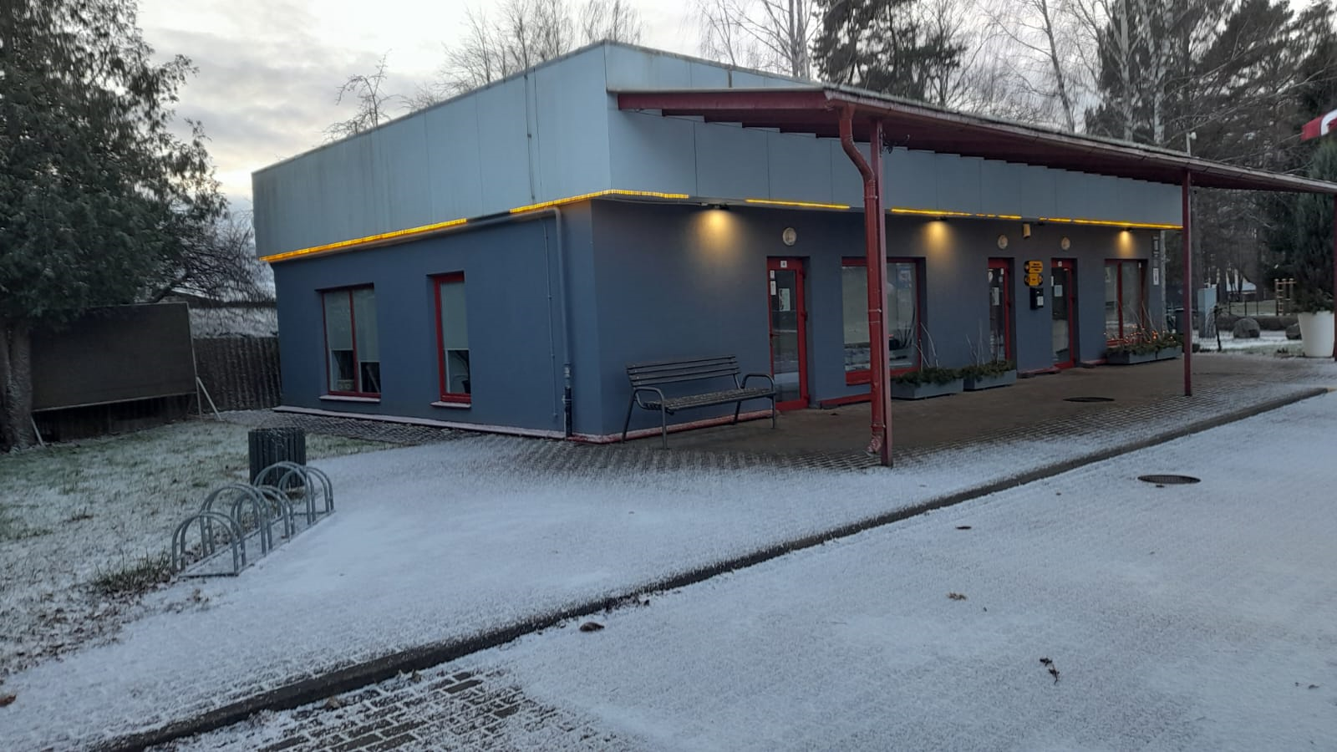
CĪRUĻU IELA 10, KALNGALE
Brīvā laika pavadīšanas centrs apsaimniekošanā no 2004.gada 2. februāra;
Ēkas platība 70m²;
Izdevumi ēkas uzturēšanai 2024. gadā –
1180 EUR:
Veikts ēkas jumta remonts, ventilācijas izvadu hermetizācija - 300 EUR;
Veikts apspriežu zāles remonts – 200 EUR;
Tiek veikta objekta UGD un tehniskā apsardze, deratizācija un dezinfekcija –
680 EUR.
P/A CARNIKAVAS KOMUNĀLSERVISS I I 01.2025.

Slide 50
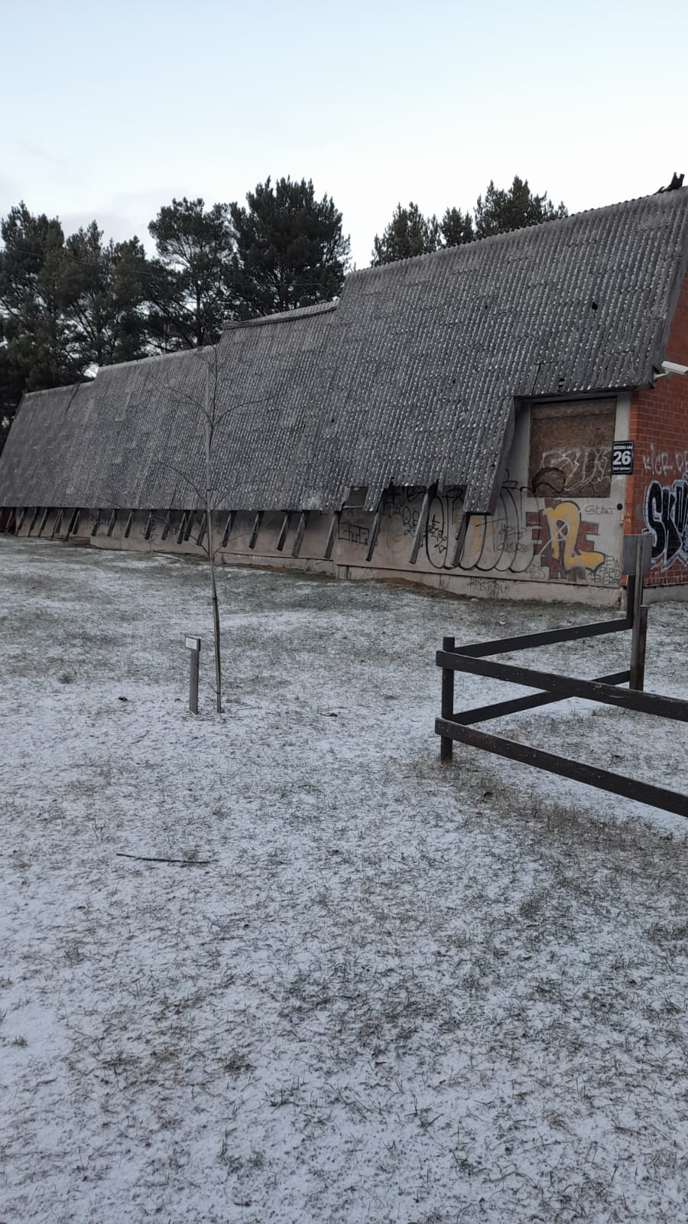
MEŽCIEMA IELA 26, GARCIEMS
Apsaimniekošanā no 2015. gada 19. maija;
Vidi degradējošs objekts. Daļā ēkas izvietota TET bāzes stacija. Nepieciešams pieņemt lēmumu par objekta pašvaldībai piederošās daļas tālāku izmantošanu vai tās demontāžu.
P/A CARNIKAVAS KOMUNĀLSERVISS I I 01.2025.

Slide 51
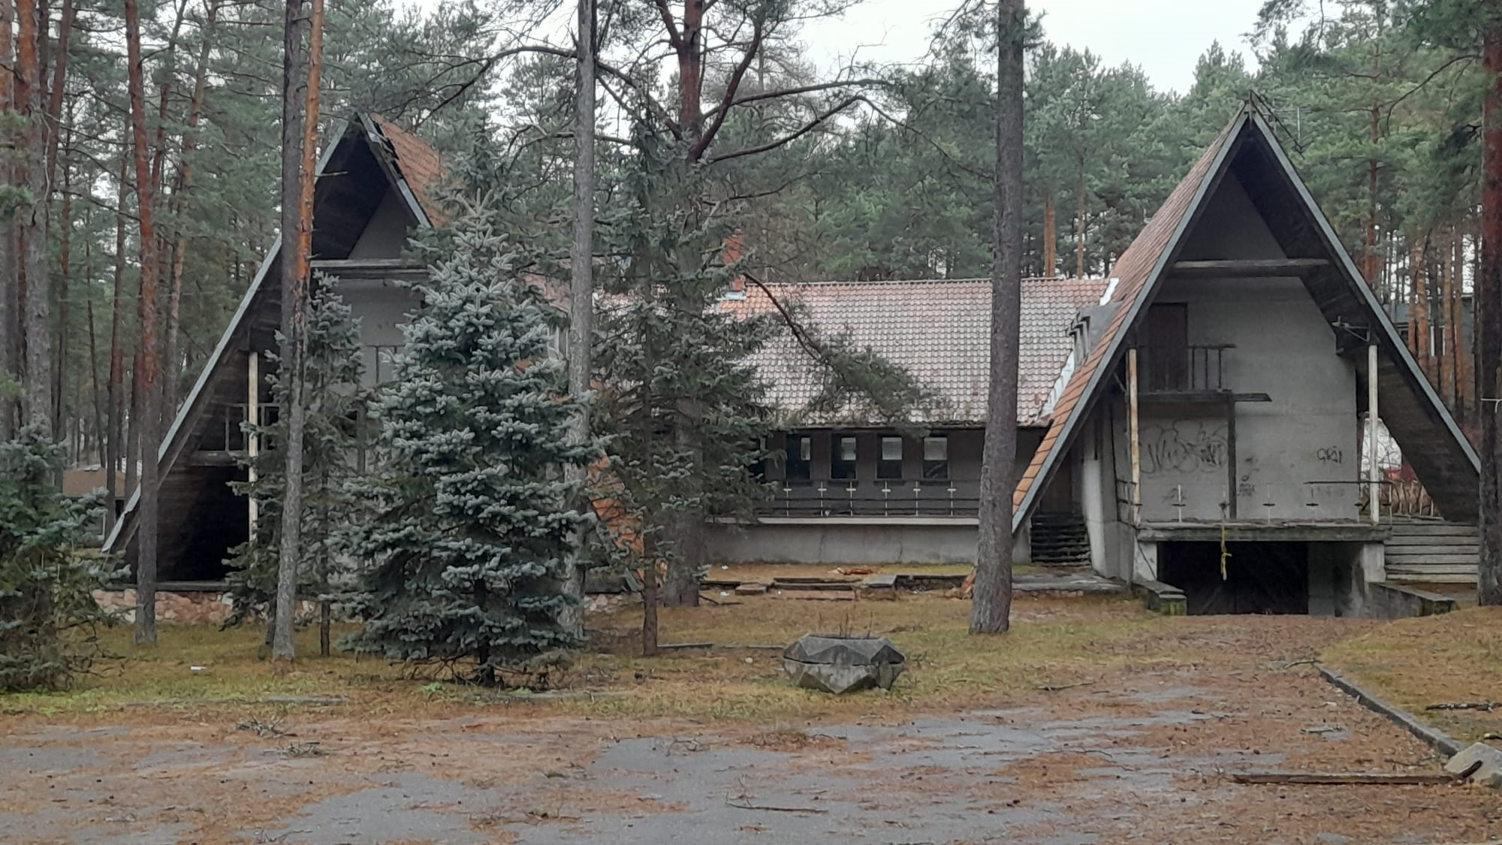
KEMPINGS GAUJA
Apsaimniekošanā no 2015. gada 27. augusta.
Vidi degradējošs objekts . Jāpieņem lēmums par objekta tālāko izmantošanu vai tā demontāžu.
Izdevumi ēkas uzturēšanai 2024. gadā:
Tiek veikta objekta tehniskā apsardze, deratizācija un dezinsecija - 560 EUR
P/A CARNIKAVAS KOMUNĀLSERVISS I I 01.2025.

Slide 52
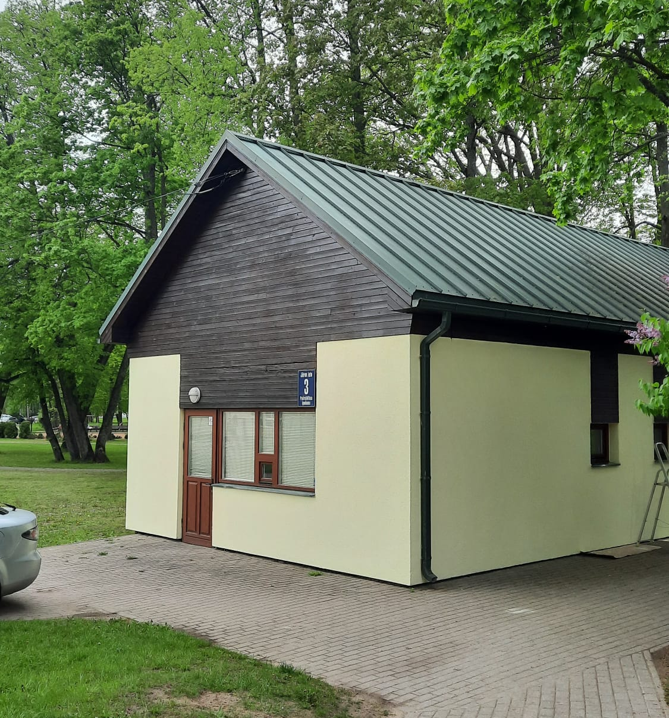
JŪRAS IELA 3
Carnikavas parka tualete/ saimniecības ēka t apsaimniekošanā no 2004. gada 2. februārī.
Ēka ir labā tehniskā stāvoklī;
Izdevumi ēkas uzturēšanai 2024. gadā:
Ēkai nodrošināta pastāvīga sanitārā kopšana
Regulāri veikti nepieciešamie santehniskie, elektromontāžas un apdares darbi, deratizācija un dezinsekcija - 200 EUR.
P/A CARNIKAVAS KOMUNĀLSERVISS I I 01.2025.

Slide 53
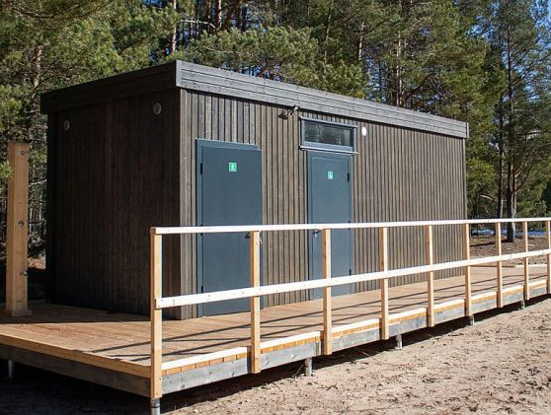
Ziemeļu ielas 8 sabiedriskā tualete
Apsaimniekošanā no 2021. gada 19. augustā.
Sabiedriskā tualete
Ēka ir nodota ekspluatācijā 2021.gadā;
Ēkai nodrošināta pastāvīga sanitārā kopšana. Regulāri veikti nepieciešamie santehniskie darbi, deratizācija un dezinsekcija .
P/A CARNIKAVAS KOMUNĀLSERVISS I I 01.2025.

Slide 54
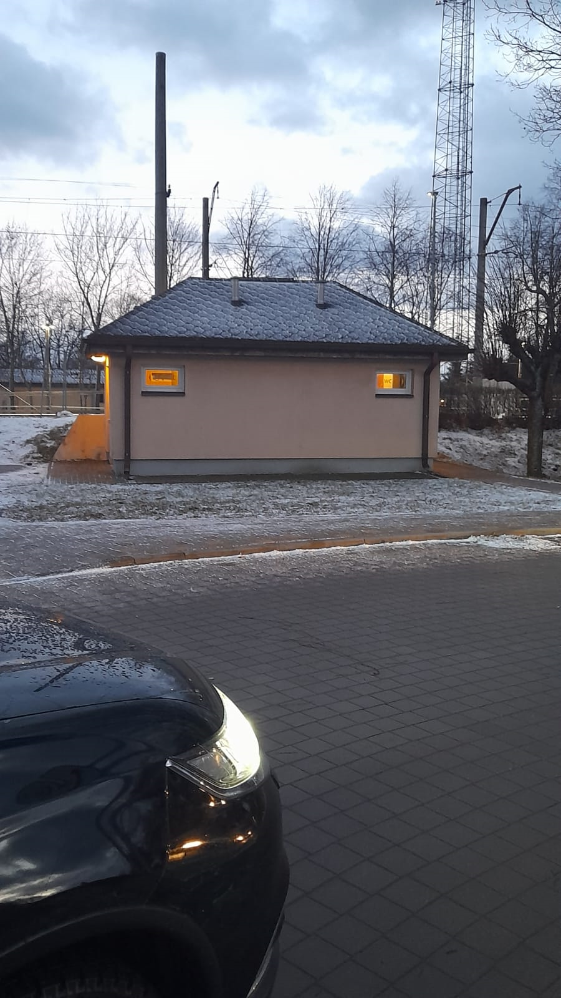
Stacijas iela 2B
Sabiedriskās tualetes ēka apsaimniekošanā nodota 2018. gada 7. novembrī;
Ēkas platība 14.1m²;
Izdevumi ēkas uzturēšanai 2024. gadā –780 EUR:
Veikta ārdurvju nomaiņa - 200 EUR;
Dabīgās ventilācijas izbūve - 150 EUR;
Grīdu un sienu flīzēšana - 180 EUR;
Santehnikas iekārtu remonts un nomaiņa - 250 EUR;
P/A CARNIKAVAS KOMUNĀLSERVISS I I 01.2025.

Slide 55
DZĪVOKĻI
Rīgas iela 2-13, Carnikava apsaimniekošanā nodots 2012. gada 19. janvārī;
Jūras iela 15-3, Carnikava apsaimniekošanā nodots 2013. gada 20. februārī;
Ziemeļu iela 17-6, Lilaste apsaimniekošanā nodoti 2018. gada 25. jūlijā;
Ziemeļu iela 15-13, Lilaste apsaimniekošanā nodoti 2018. gada 25. jūlijā;
Mežgarciema iela 1B, Mežgarciems apsaimniekošanā ar 2018.gada 31. augustu.
“Kadaga 10”-63, Kadaga apsaimniekošanā nodoti 2022. gada 27. jūlijā;
"Kadaga 5" – 44, Kadaga apsaimniekošanā nodoti 2022. gada 27. jūlijā;
Kanāla iela 66-2, Alderi, apsaimniekošanā nodoti 2022. gada 27. jūlijā;
Muižas iela 8-6, Ādaži, apsaimniekošanā nodoti 2022. gada 27. jūlijā;
Muižas iela 8-9, Ādaži apsaimniekošanā nodoti 2022. gada 27. jūlijā;
Muižas iela 8-10, Ādaži apsaimniekošanā nodoti 2022. gada 27. jūlijā;
P/A CARNIKAVAS KOMUNĀLSERVISS I I 01.2025.

Slide 56
Ūdenstorņi
Apsaimniekošanā no 2004. gada 2. februāra.
Graudu iela 12, Carnikava (līdz 12.01.2026. spēkā esošs nomas līgums ar SIA ‘’Latvijas Mobilais Telefons’’);
Dārznieku iela 5, Carnikava (līdz 12.01.2026. spēkā esošs nomas līgums ar SIA ‘’Latvijas Mobilais Telefons’’);
Cīruļu iela 18C, Kalngale.
P/A CARNIKAVAS KOMUNĀLSERVISS I I 01.2025.

Slide 57
Ūdenstorņi
Atzinuma secinājumi par ūdens torni Dārznieku ielā 5. Apsekotā būvkonstrukcija ir atbilstoša ekspluatācijas nosacījumiem. Lielākam nolietojumam ir pakļautas mūra sienu konstrukcijas un atsegtās tērauda konstrukcijas. Lai nodrošinātu turpmāko būves ekspluatāciju, ieteicams bojāto daļu remontu:
  Ķieģeļu mūra sienu remontu.
  Ūdens rezervuāra augšējās plaknes, pamatnes un kolonu atsegtās tērauda virsmas attīrīšanu un apstrādi ar metāla aizsardzības līdzekļiem.
  Ūdens rezervuāra augšējās plaknes esošo lūku nostiprināšanu un jaunas lūkas izgatavošanu un montāžu virs kāpņu šahtas.
  Esošo logu rāmju demontāžu un jaunu logu izgatavošanu un uzstādīšanu.
  Esošo kāpņu un podestu konstrukciju profilaktisko apkopi, kas ietver konstrukciju virsmu attīrīšanu un korozijas aizsargkrāsas pārklājumu.
Atzinuma secinājumi par ūdens torni Graudu ielā 12. apsekotā būvkonstrukcija kopumā ir daļēji atbilstoša ekspluatācijas nosacījumiem. Kāpņu un podestu konstrukciju tehniskais stāvoklis kopumā vērtējams kā daļēji apmierinošs, tas nozīmē, ka konstrukcijās ir konstatēti bojājumi, kas var ietekmēt drošību un funkcionalitāti, taču šie bojājumi vēl nav tik nopietni, lai būtu nepieciešama tūlītēja būves ekspluatācijas pārtraukšana. Neveicot bojāto konstrukciju remontu, tās ar vien straujāk nolietosies.
  Torņa dzelzsbetona konstrukciju profilaktisko apkopi.
  Rezervuāra plakņu, pamatnes, stinguma saišu, kāpņu un podestu atsegto tērauda virsmu attīrīšanu no rūsas un apstrādi ar korozijas aizsargkrāsas pārklājumu.
Darbi, kas jāveic torņu tālākai drošai ekspluatācijai ir laikietilpīgi un ir vajadzīgs speciāls aprīkojums, kā arī atsevišķu elementu izgatavošana. Pašu spēkiem varam veikt, tērauda ārdurvju kosmētiskās apdares atjaunošanu, pārējiem darbiem jāpiesaista ārpakalpojums.
P/A CARNIKAVAS KOMUNĀLSERVISS I I 01.2025.

Slide 58
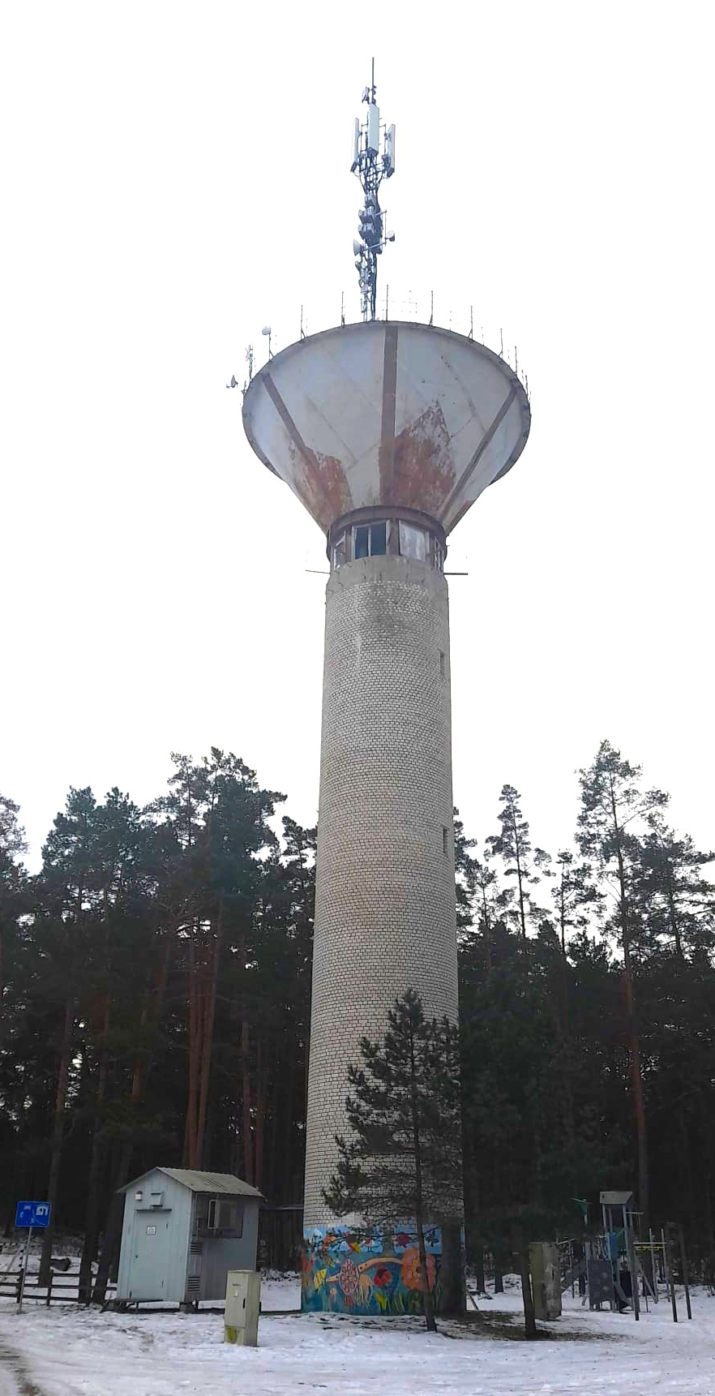
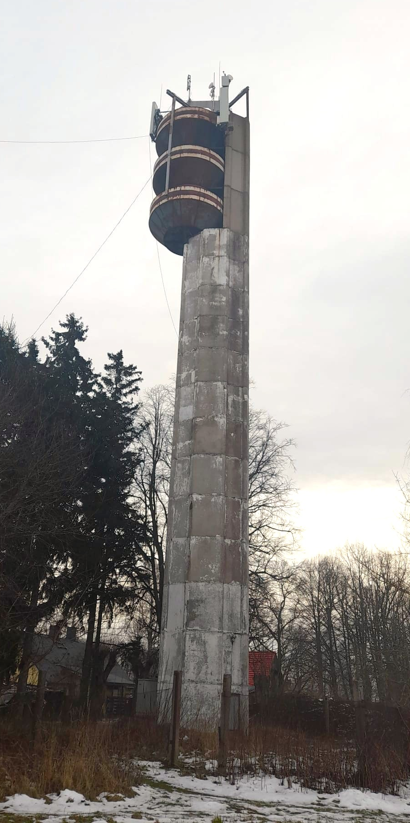
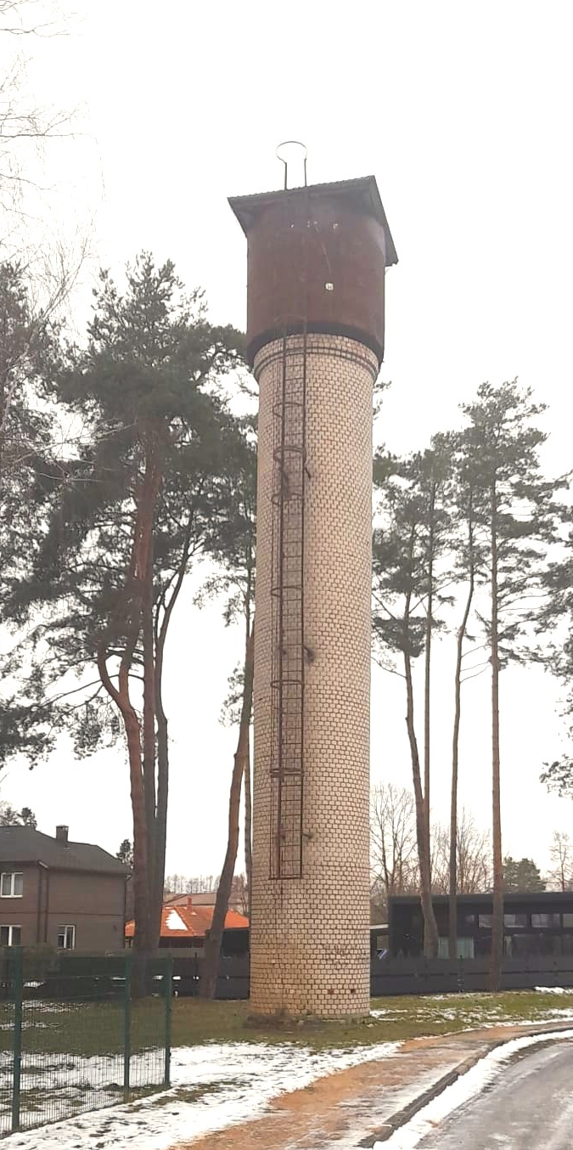
Dārznieku iela 5, Carnikava
Graudu iela, Carnikava
Cīruļu iela 18C, Kalngale

Slide 59
izaicinājumi
Ēku energoefektivitātes uzlabošana;
Īpašuma lietu digitalizēšana;
Finansējuma sabalansēšana starp vajadzībām un pieejamiem resursiem.
P/A CARNIKAVAS KOMUNĀLSERVISS I I 01.2025.

Slide 60

Paldies par uzmanību!
PAŠVALDĪBAS AĢENTŪRA
“CARNIKAVAS KOMUNĀLSERVISS”

Slide 61
PIEŅEMT INFORMĀCIJU ZINĀŠANAI

